Slide 1
Применение игровых технологий в речевом развитии младших дошкольников.
Выполнили:
Насыбуллина Н.Т., воспитатель
МАДОУ детский сад № 414 «Звездный малыш»
Ново-Савиновского района г.Казани.
Мисалимова Э. И. воспитатель
МАДОУ детский сад № 414 «Звездный малыш»
Ново-Савиновского района г.Казани.
Казань 2021

Slide 2
Речь является одной из самых сложных форм проявления высших психических процессов. Ни одна сколько – нибудь сложная форма психической деятельности человека не протекает без прямого или косвенного участия речи. По мнению Выготского речь позволяет совершенствовать мыслительные операции. Слово само по себе становится орудием мышления, включаясь в познавательную деятельность ребёнка.

Slide 3
Инновационные методы в обучении развития речи младших дошкольников.
Пальчиковая гимнастика
Игры с песком
Логоритмика
Тестопластика
Куклотерапия
Сказкотерапия
Мнемотаблицы.
Интерактивные игры

Slide 4
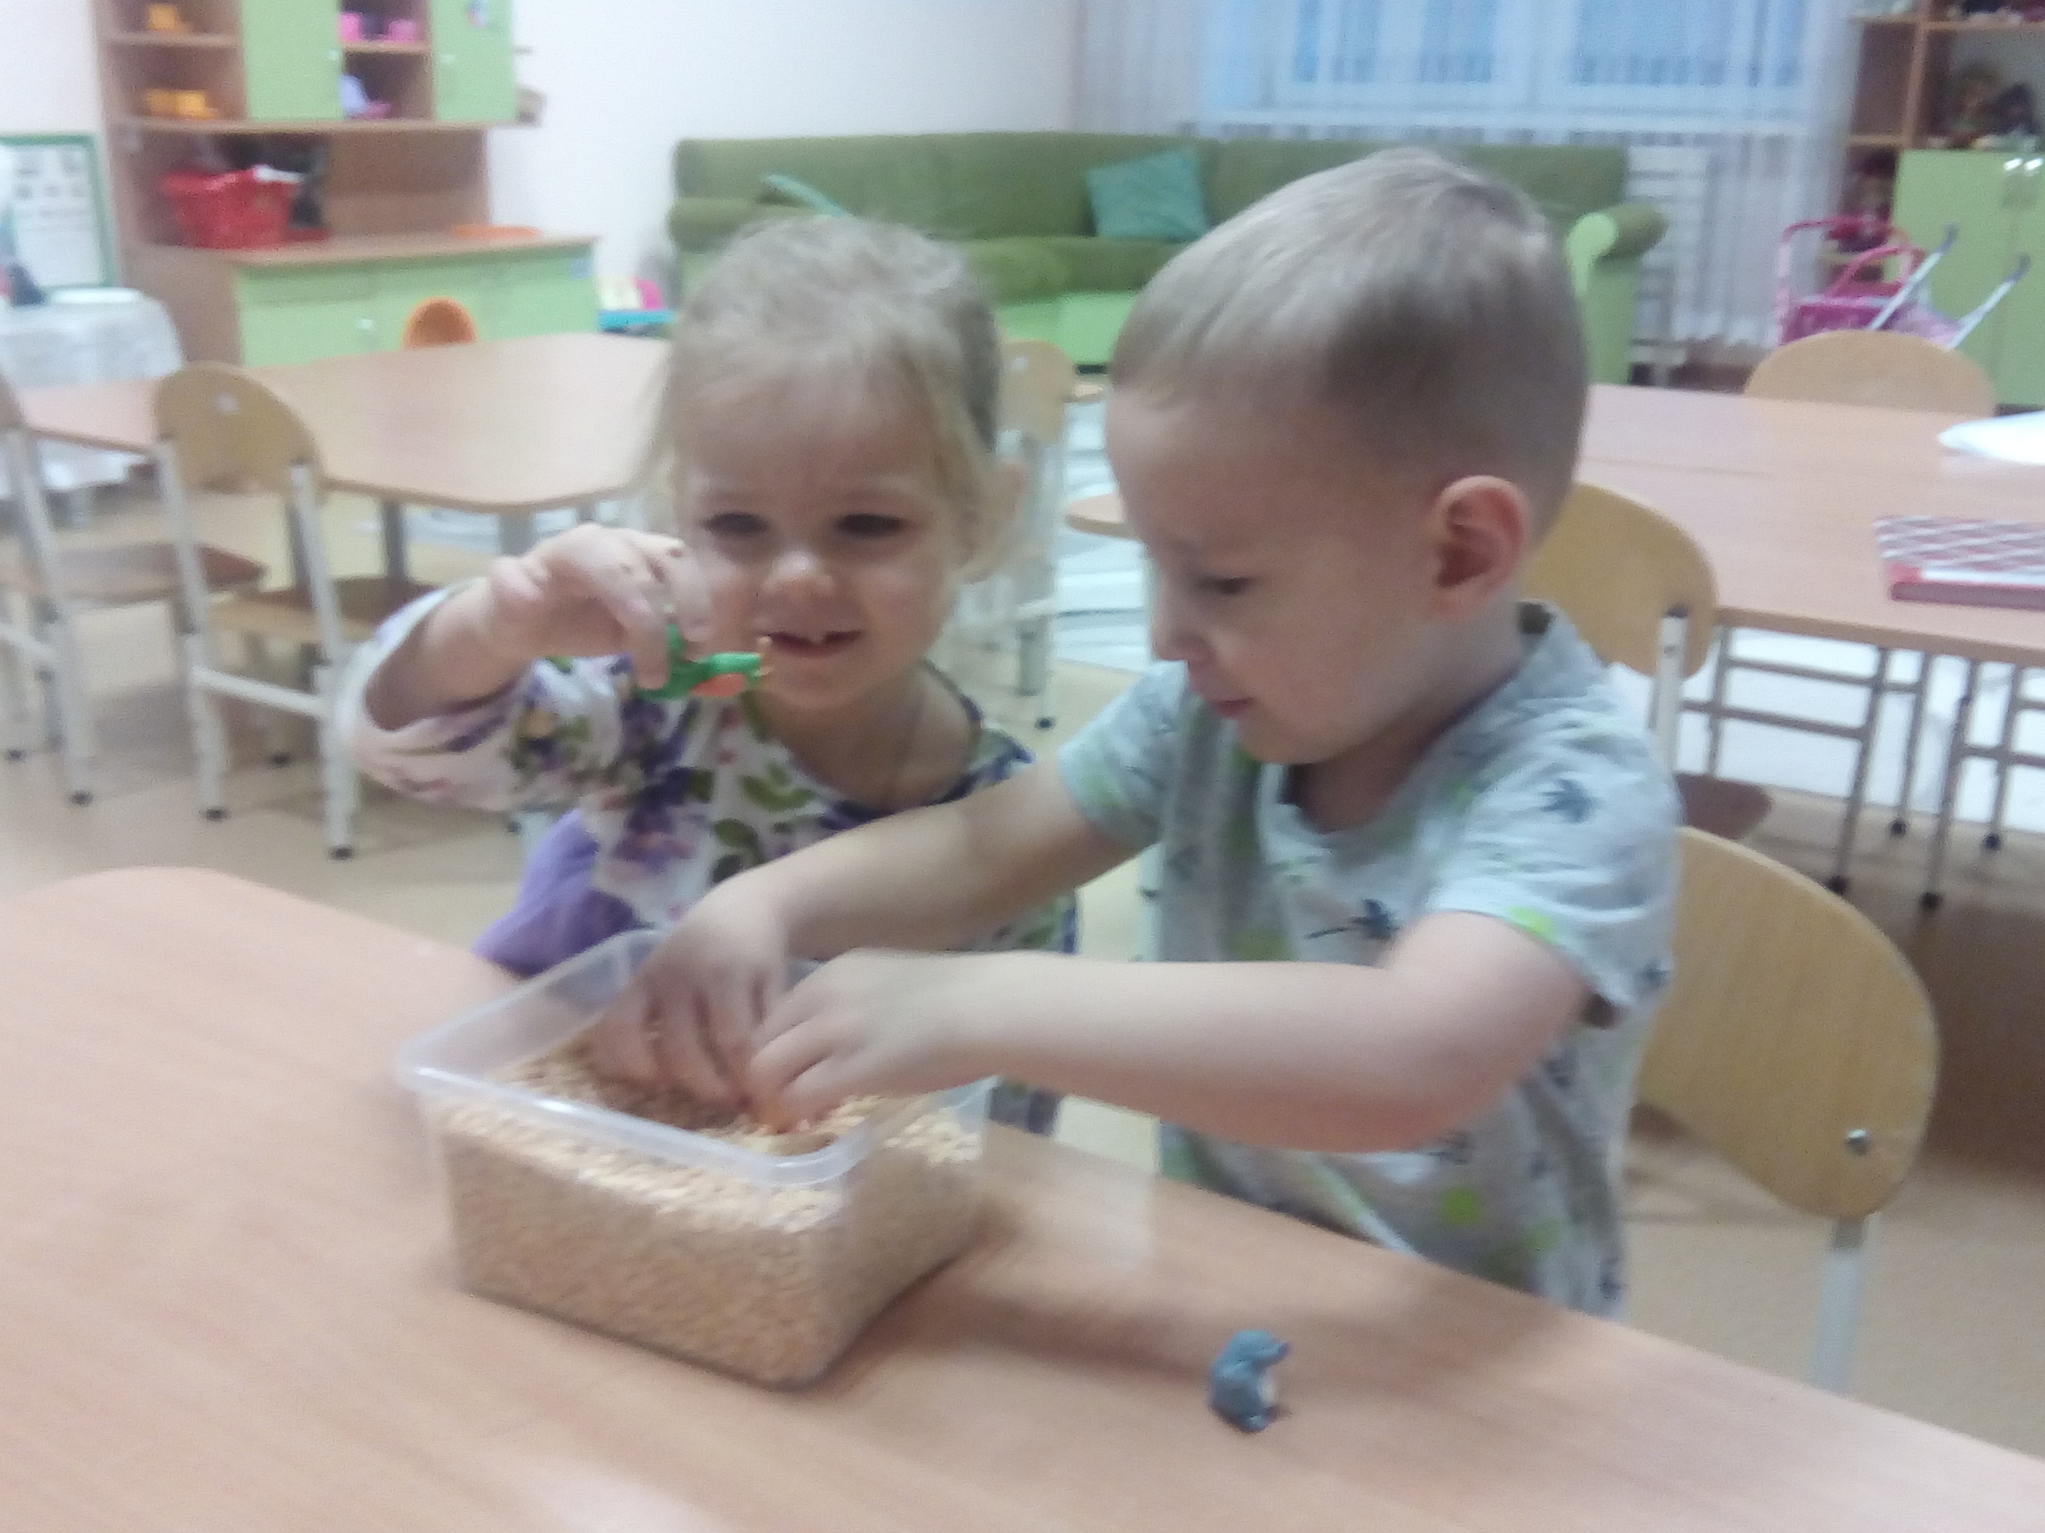
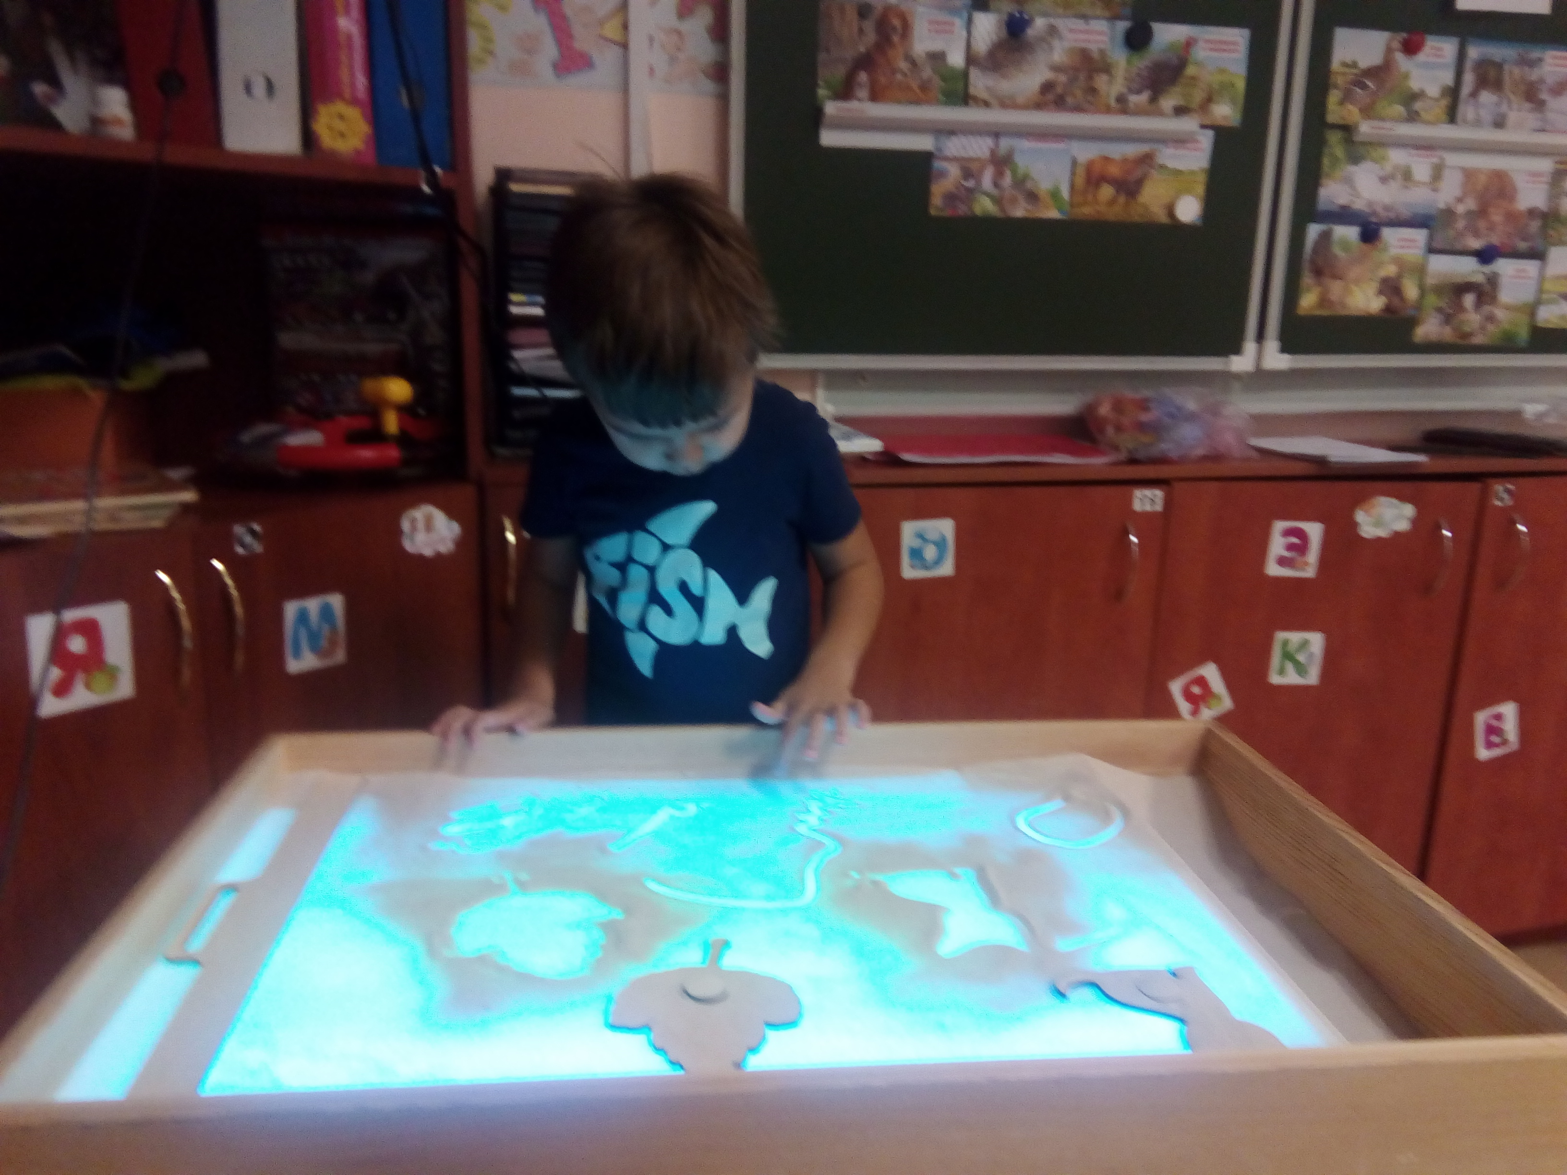
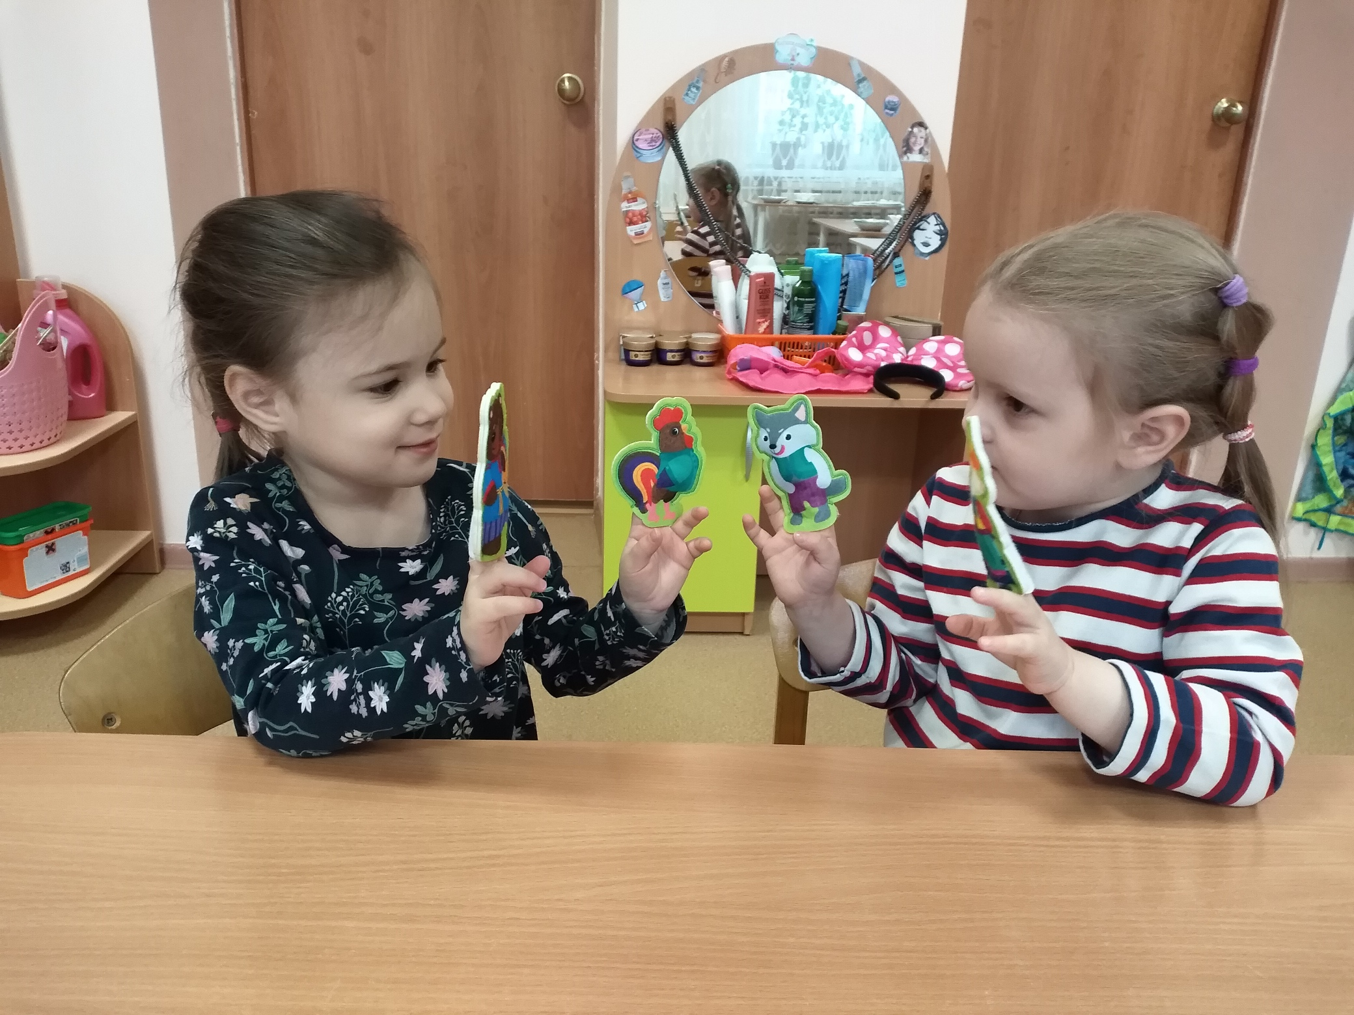
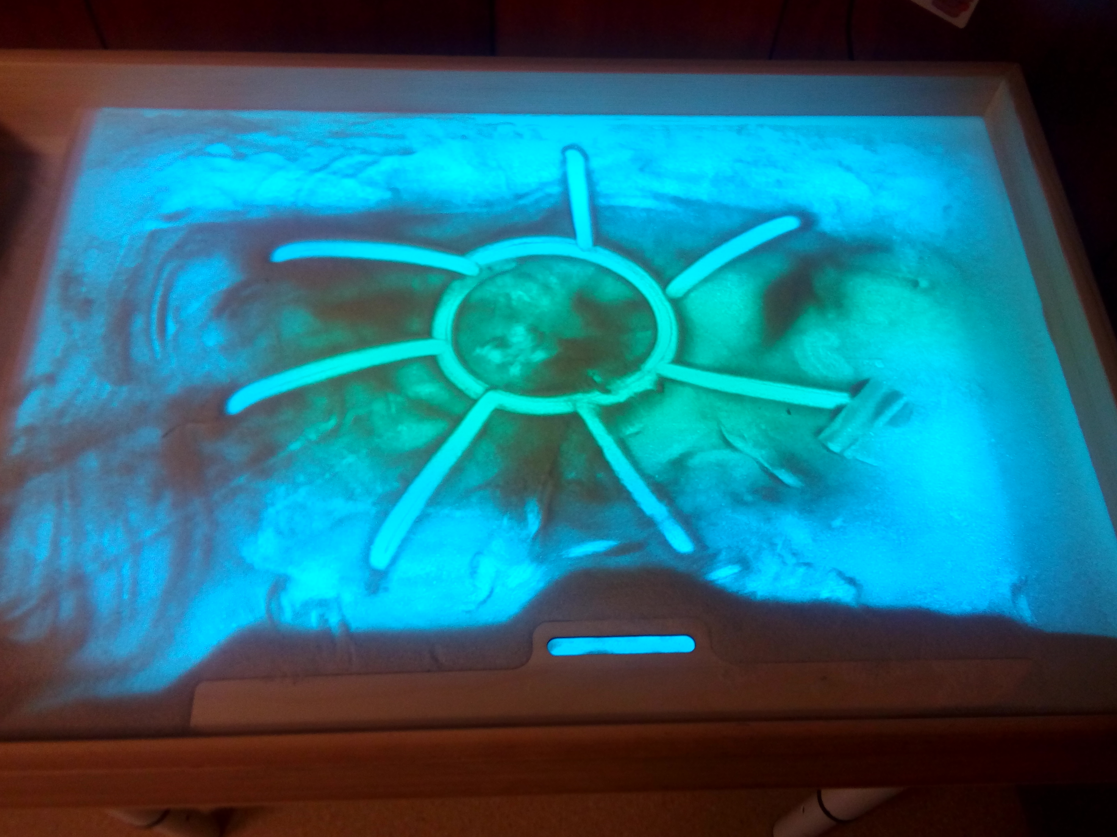
Пальчиковые игры в сухом бассейне, игры с песком.

Slide 5
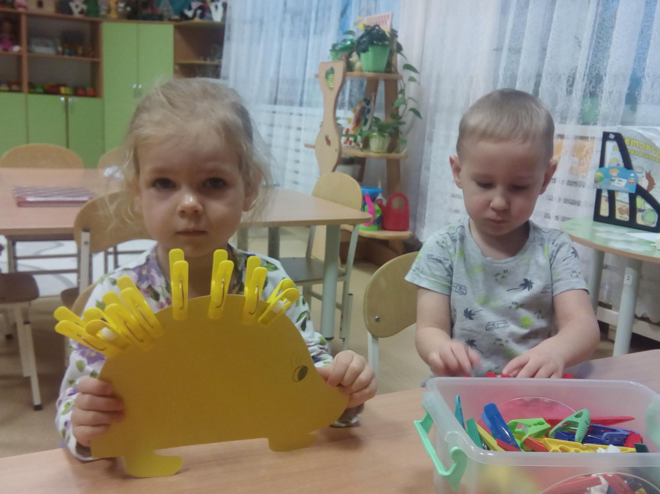
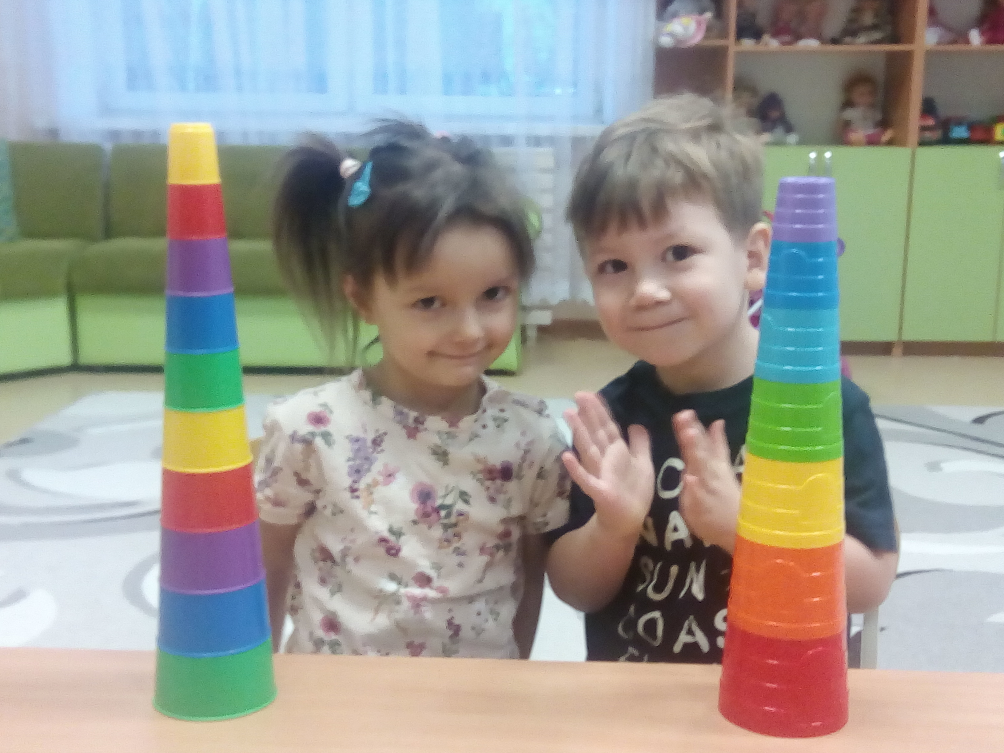
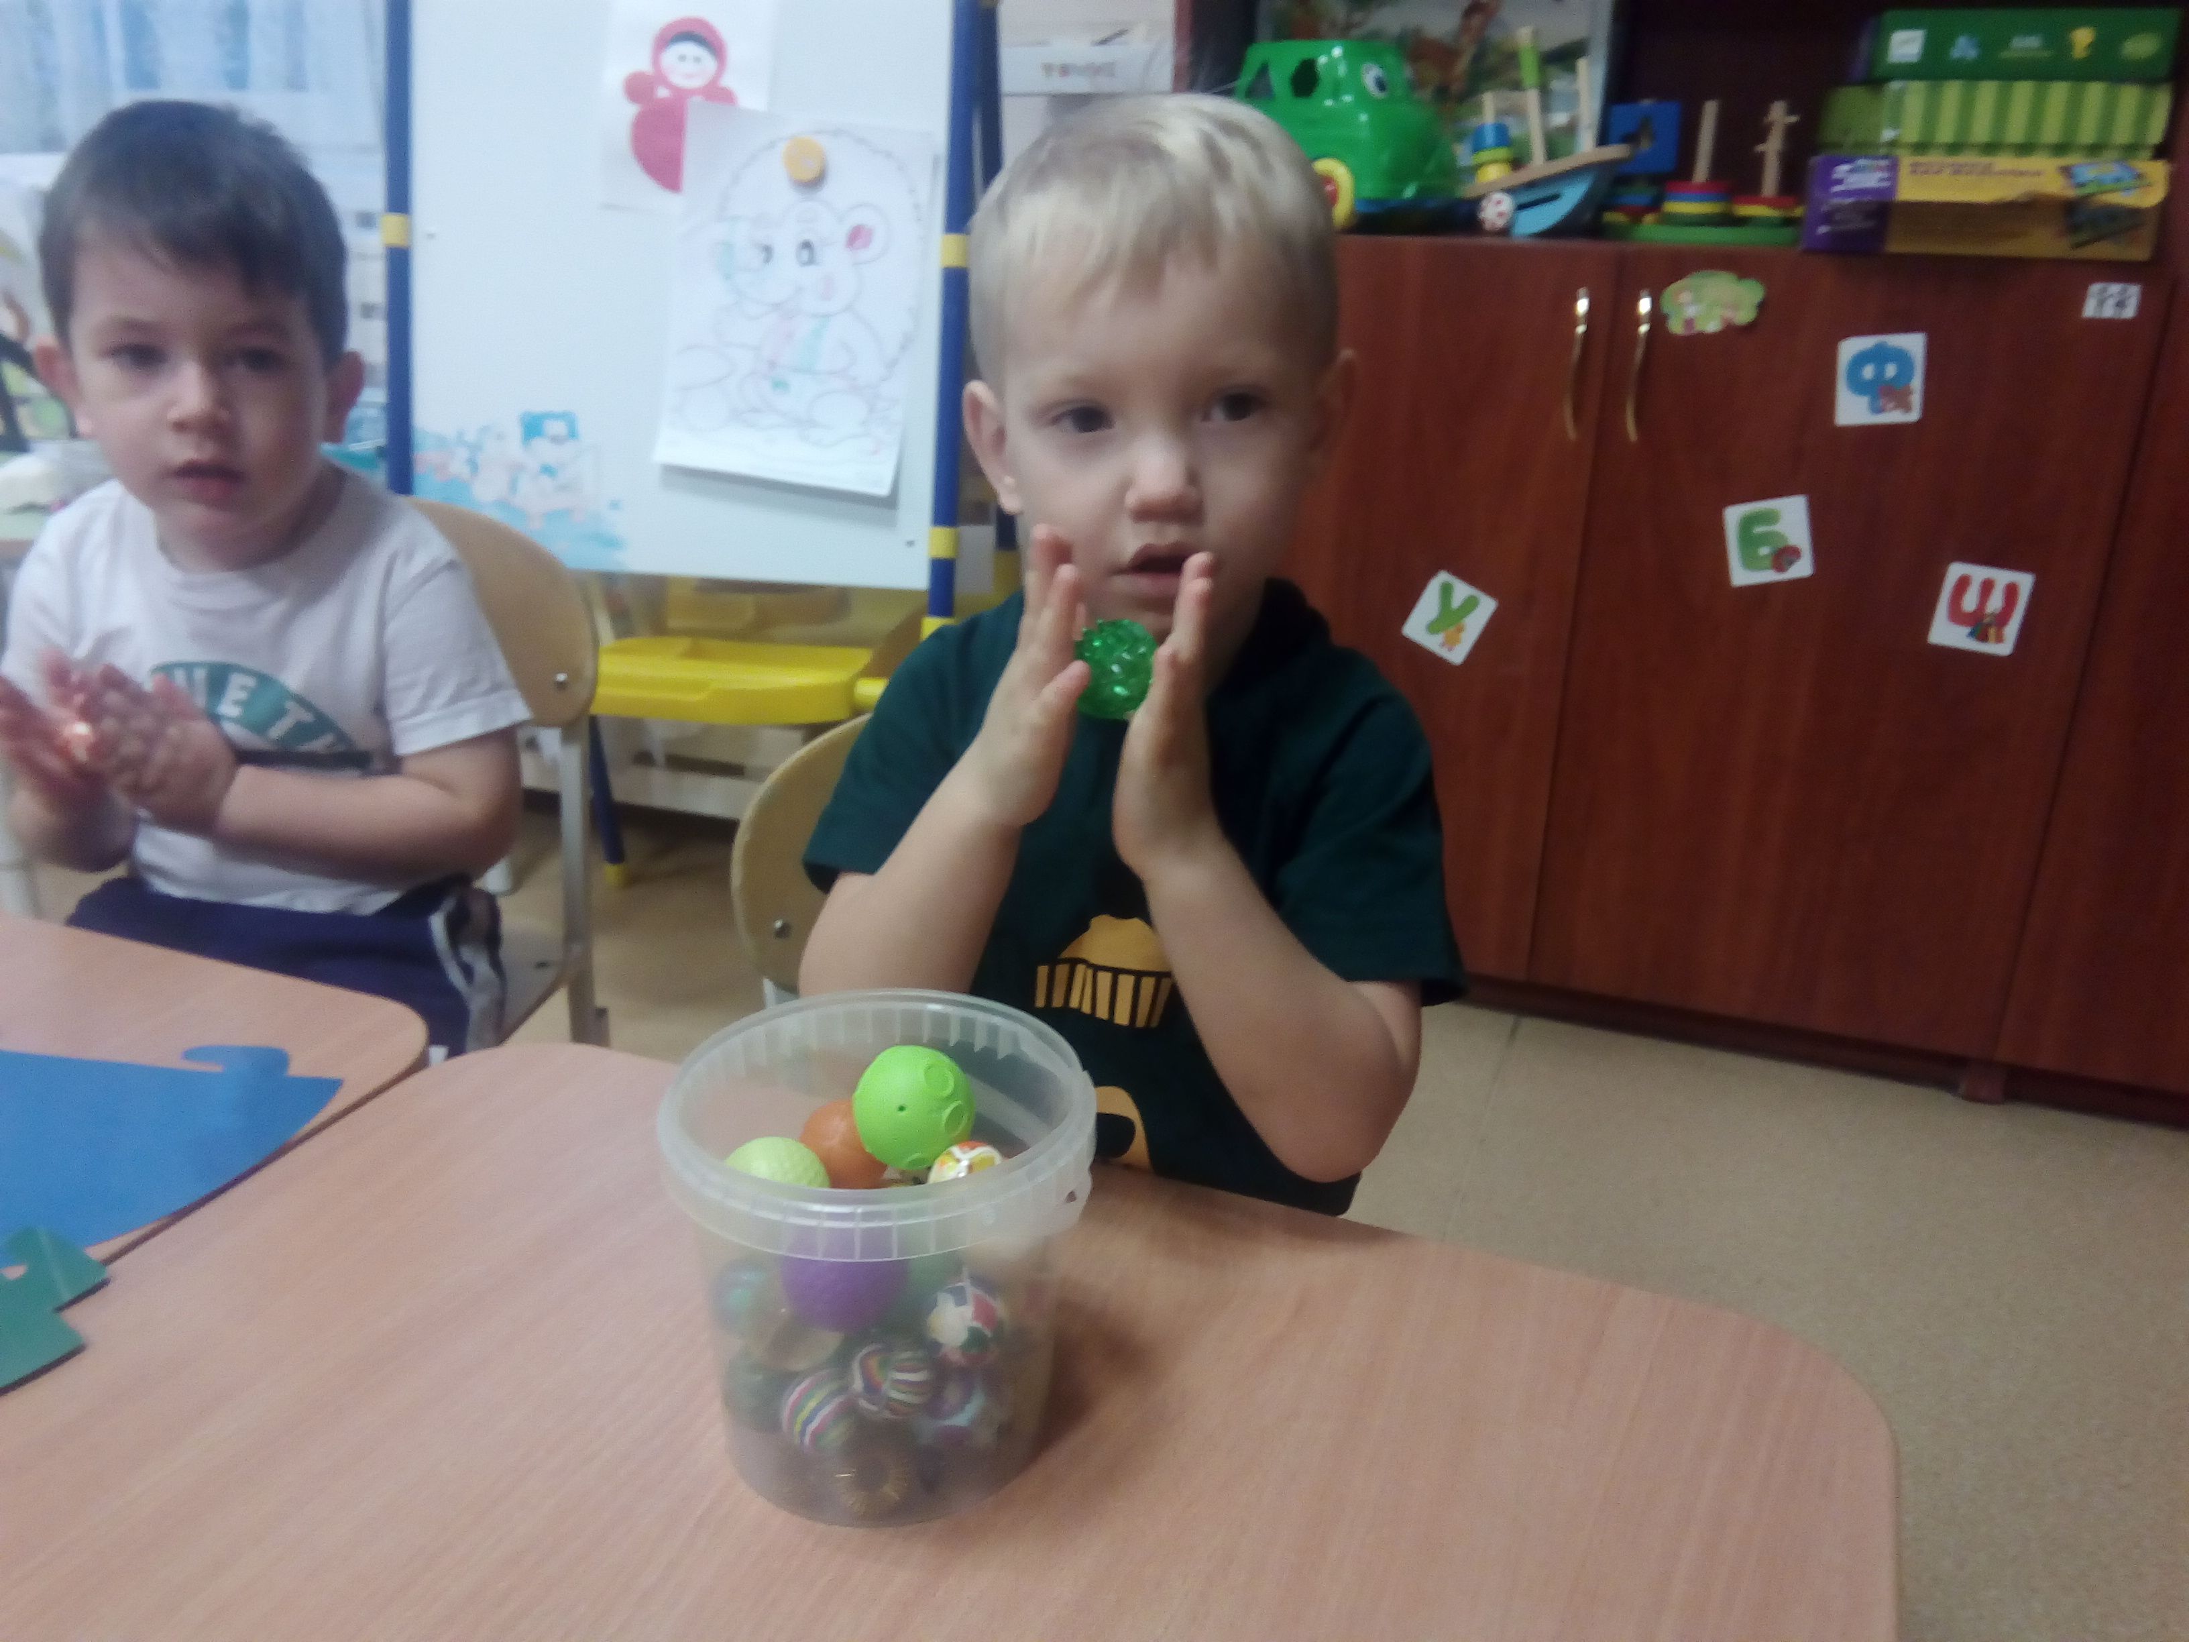
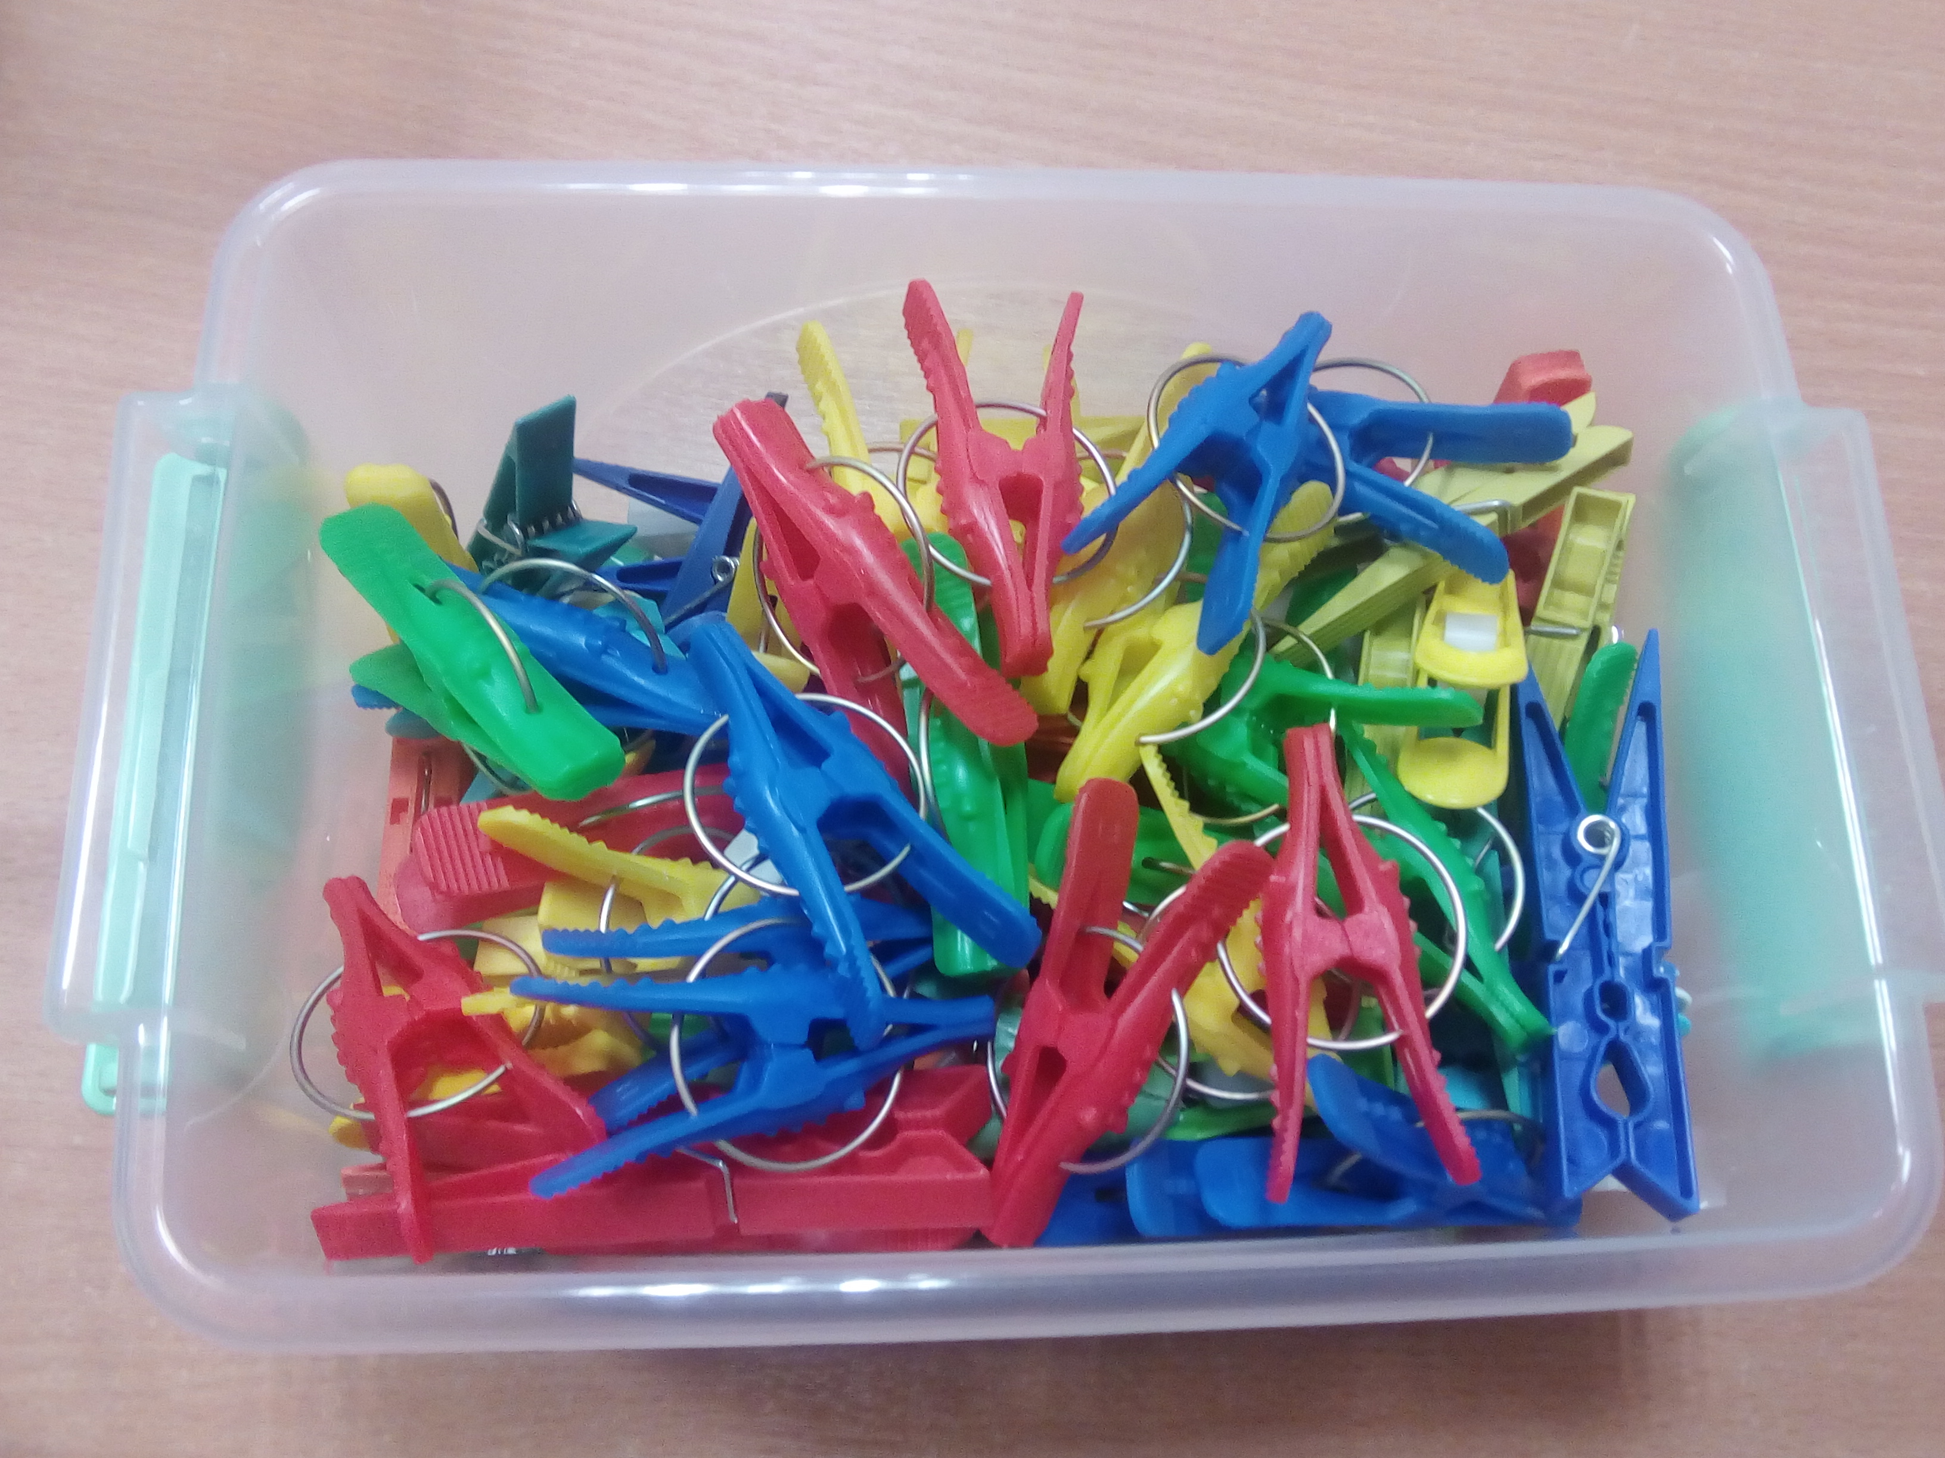
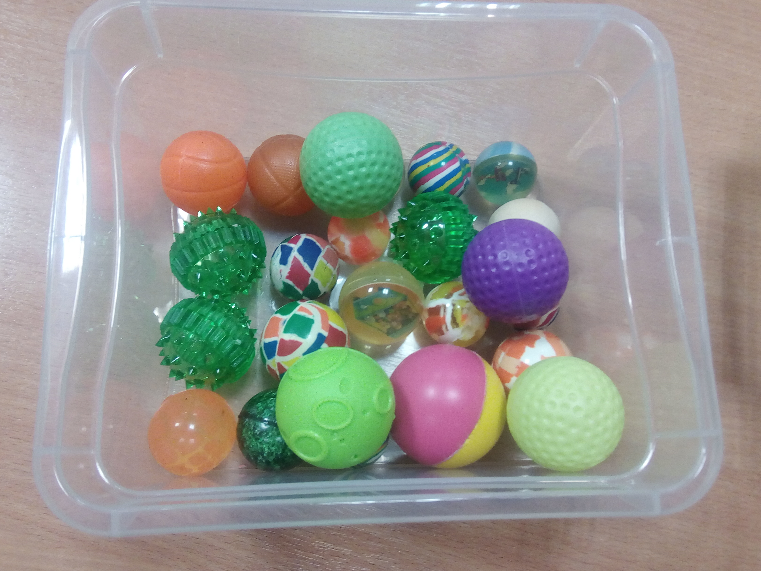
Игры с прищепками, катание мячиков в руках, игры с пирамидками.

Slide 6
В копилку для работы с малышами.
Дождик
Дождик идёт, (указательным пальцем правой руки бьем по левой ладошке, потом наоборот)
Дождик идёт,
Тёплый идёт,
Летний идёт.
Тучка, ступай, (пальцы сжимаем и расжимаем)
Прочь уплывай,
Солнышку вновь (делаем окошечко перед собой, выглядываем)
Выглянуть дай.
Будем опять
Бегать, играть!(пальчики бегают по коленям или по столу)
Дождик идёт,
Летний идёт! ((указательным пальцем правой руки бьем по левой ладошке, потом наоборот)
Утро
Утро начинается, (Пальцы собраны в кулачки, постепенно начинаем разгибать пальцы по одному)
Солнце улыбается.
Бабочки-красавицы (показываем ладошками бабочку)
На цветах качаются…(ладошки собраны в цветок и крутим их в разные направления)

Slide 7
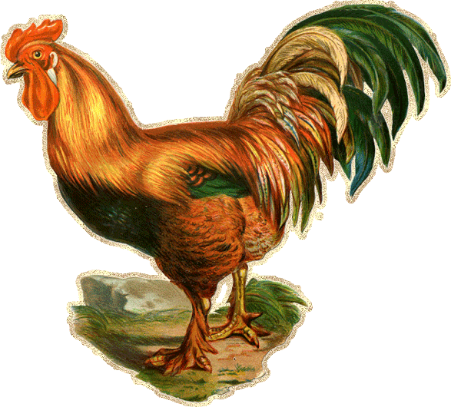
Петух
На заре петух (руки поднимаем вверх, потягиваемся)
Крикнул во весь дух:
– Кукрек-ку,
Кукрек-ку,
Кукрек-ку! (высоко поднимаем колени и машем руками)
Слышно там и тут (повороты туловища вправо – влево)
Петушки поют:
– Кукрек-ку,
Кукрек-ку,
Кукрек-ку! (высоко поднимаем колени и машем руками)

Slide 8
Логоритмика
Это система упражнений, заданий, игр на основе сочетания музыки, движения, слова, направленная на решение коррекционных, образовательных и оздоровительных задач. В структуру логоритмических занятий тесно вплетены различные виды музыкальной и речевой деятельности, подчиненные одной цели — развитию речи.

Slide 9
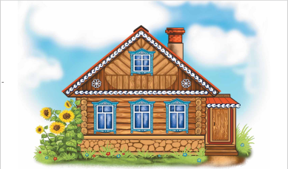
Логоритмика «Дом»
Я хочу построить дом, (руки над головой, пальцы вместе)
Чтоб окошко было в нем, (показываем окошко)
Чтоб у дома дверь была, (руки согнуты в локтях подняты вверх)
Рядом чтоб сосна росла (руки вниз и немного в сторону)
Чтоб забор вокруг стоял, (руки перед собой, пальцы в замок)
Пес ворота охранял.(одна рука показывает собачку)
Чтоб на травке жил жучок,
Бегал быстрый паучок. (левая рука травка, правая жучок – бегает по левой)
Солнце было, дождик шел, (руки скрещены над головой, потом отряхиваем пальцы)
Чтоб тюльпан в саду расцвел.(ладошки вместе, перед собой показываем цветок)
Чтоб флажок на доме был, (флажок над головой)
А за домом ежик жил.(пальцы перед собой скрещены)

Slide 10
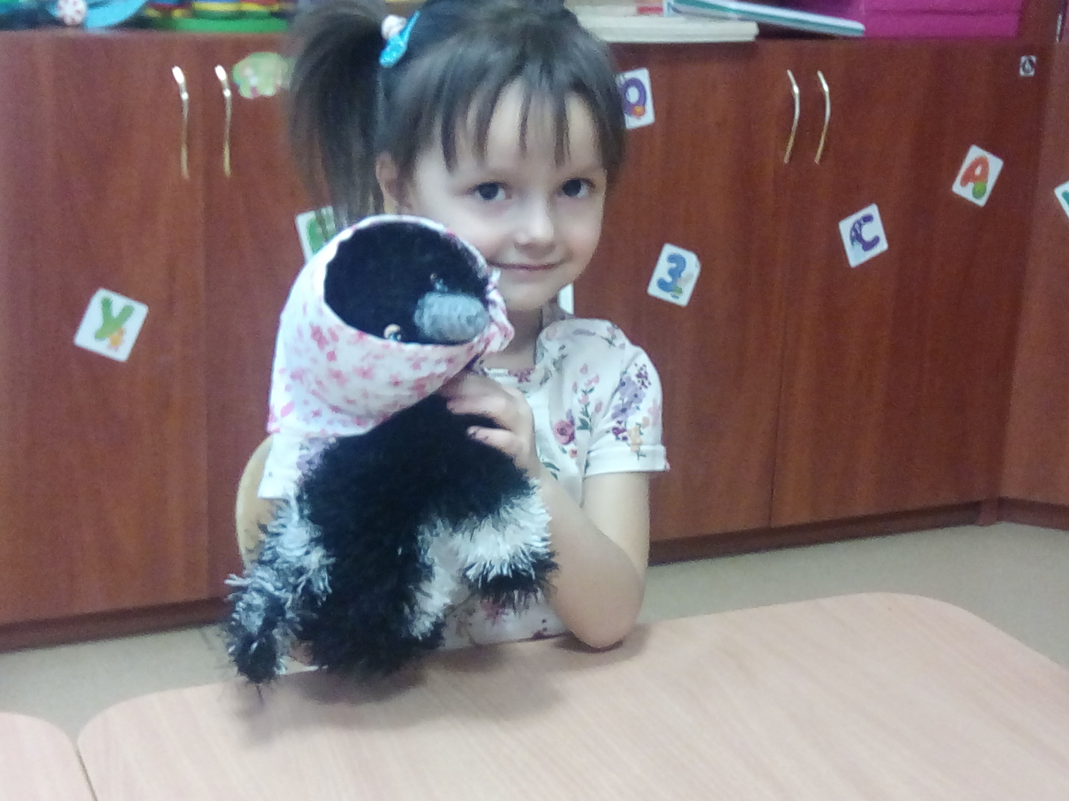
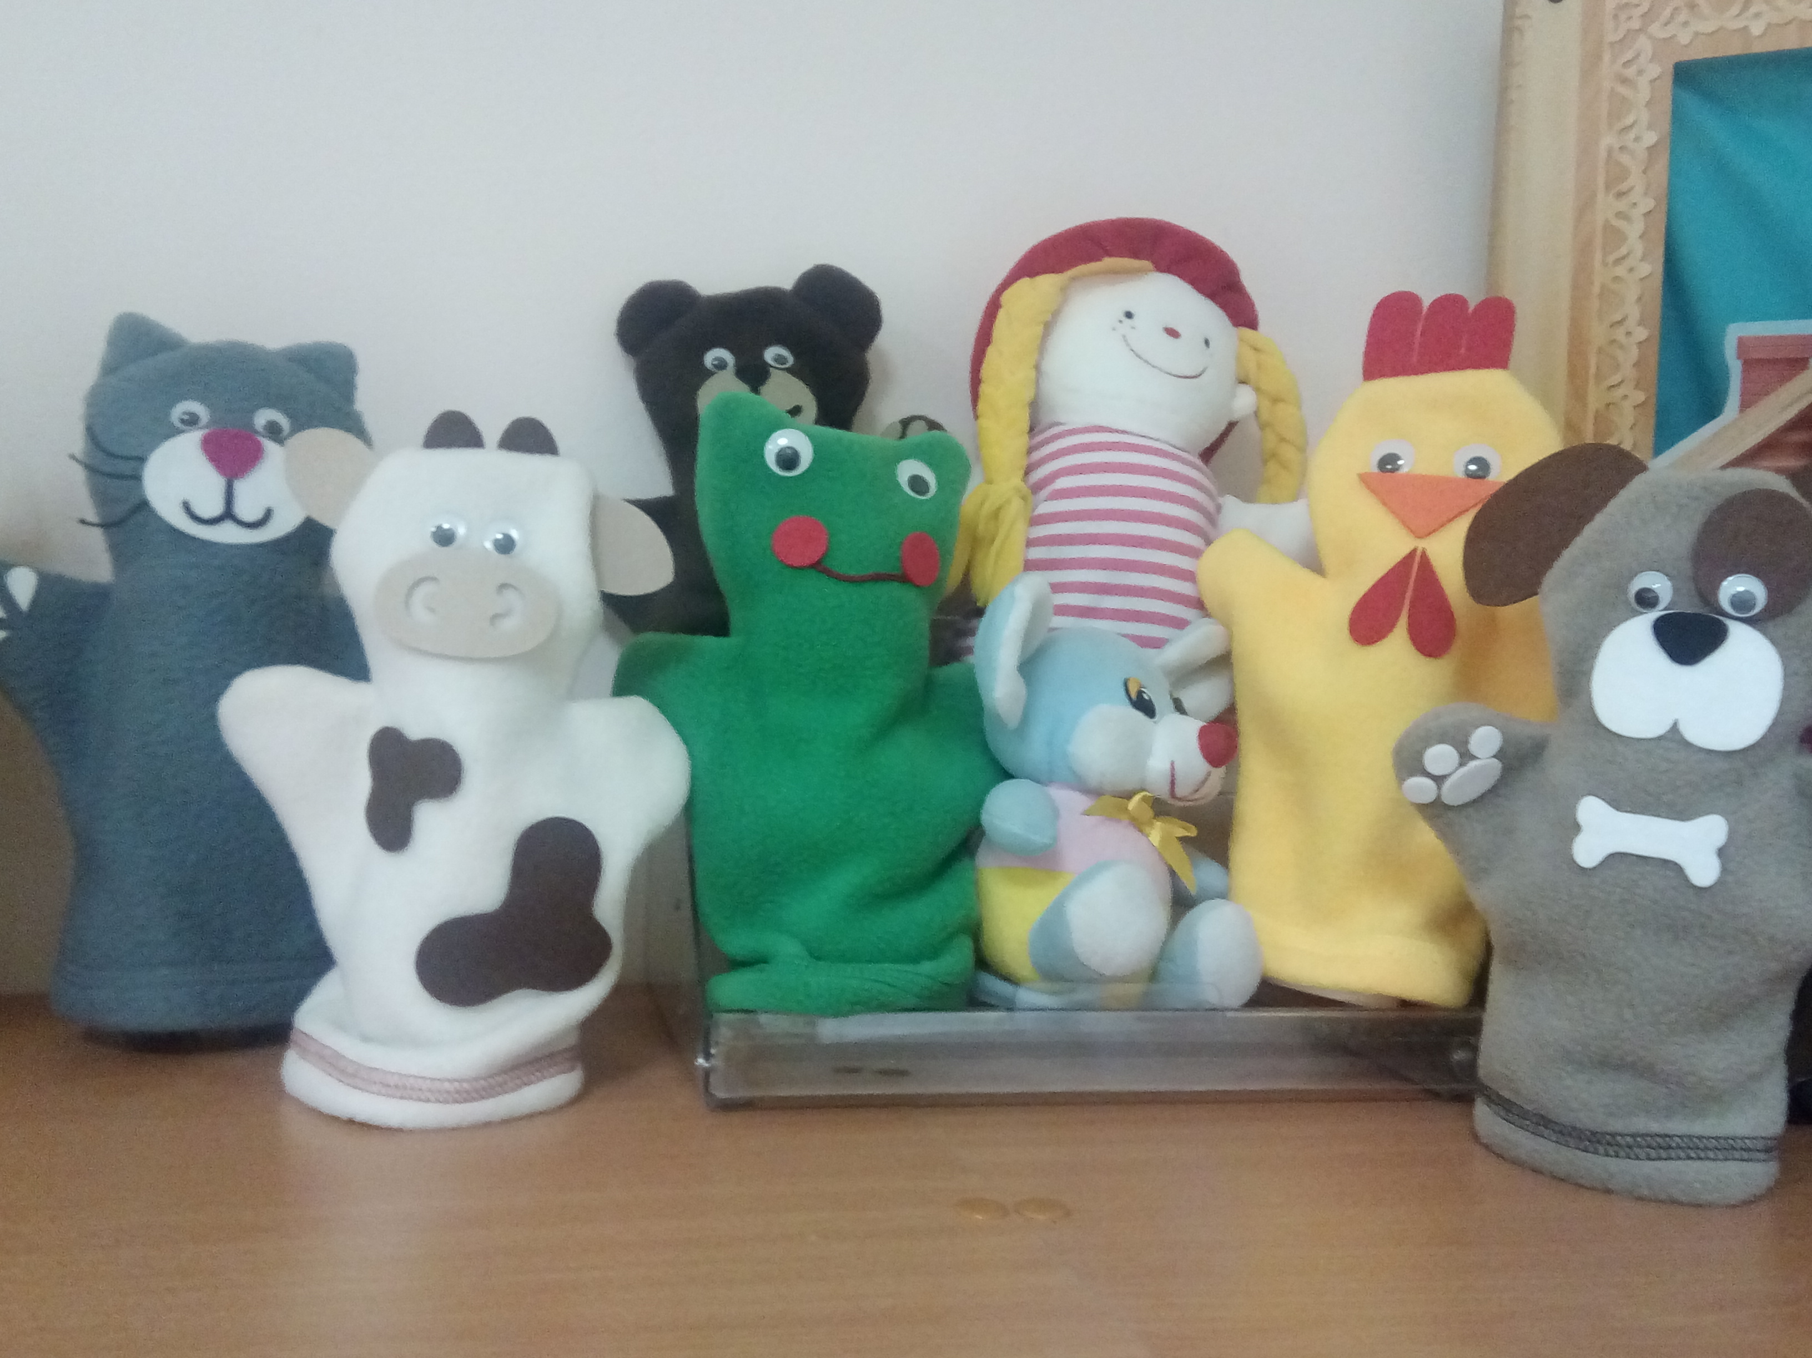
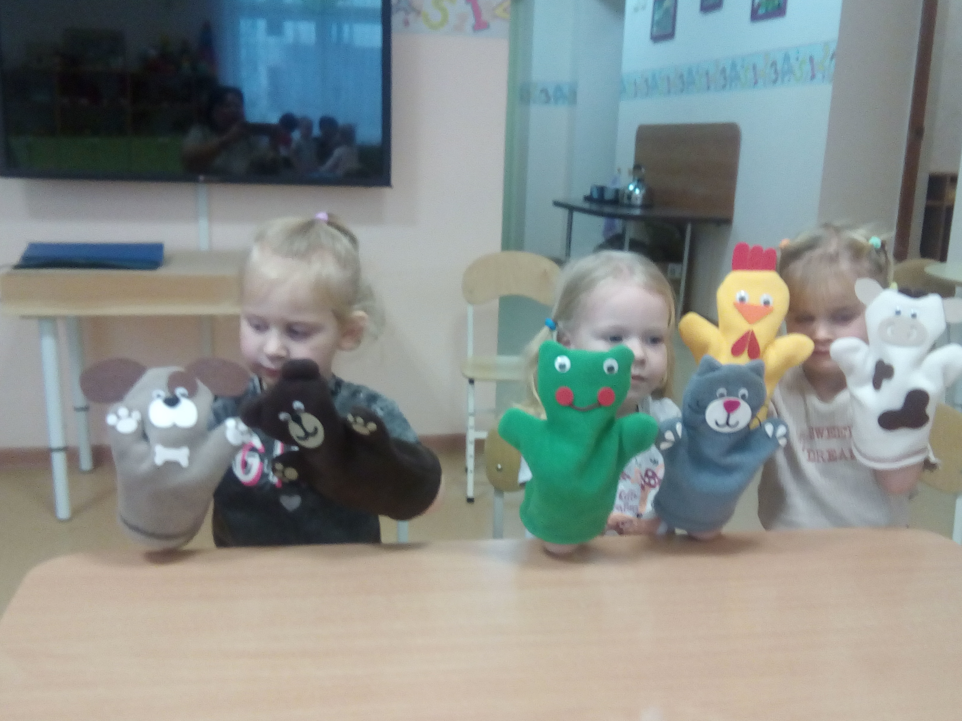
Куклотерапия.
«Сорока – Белобока. Кашу варила,
Деток кормила»
«Кто сказала мяу?»
«Давайте знакомиться»

Slide 11
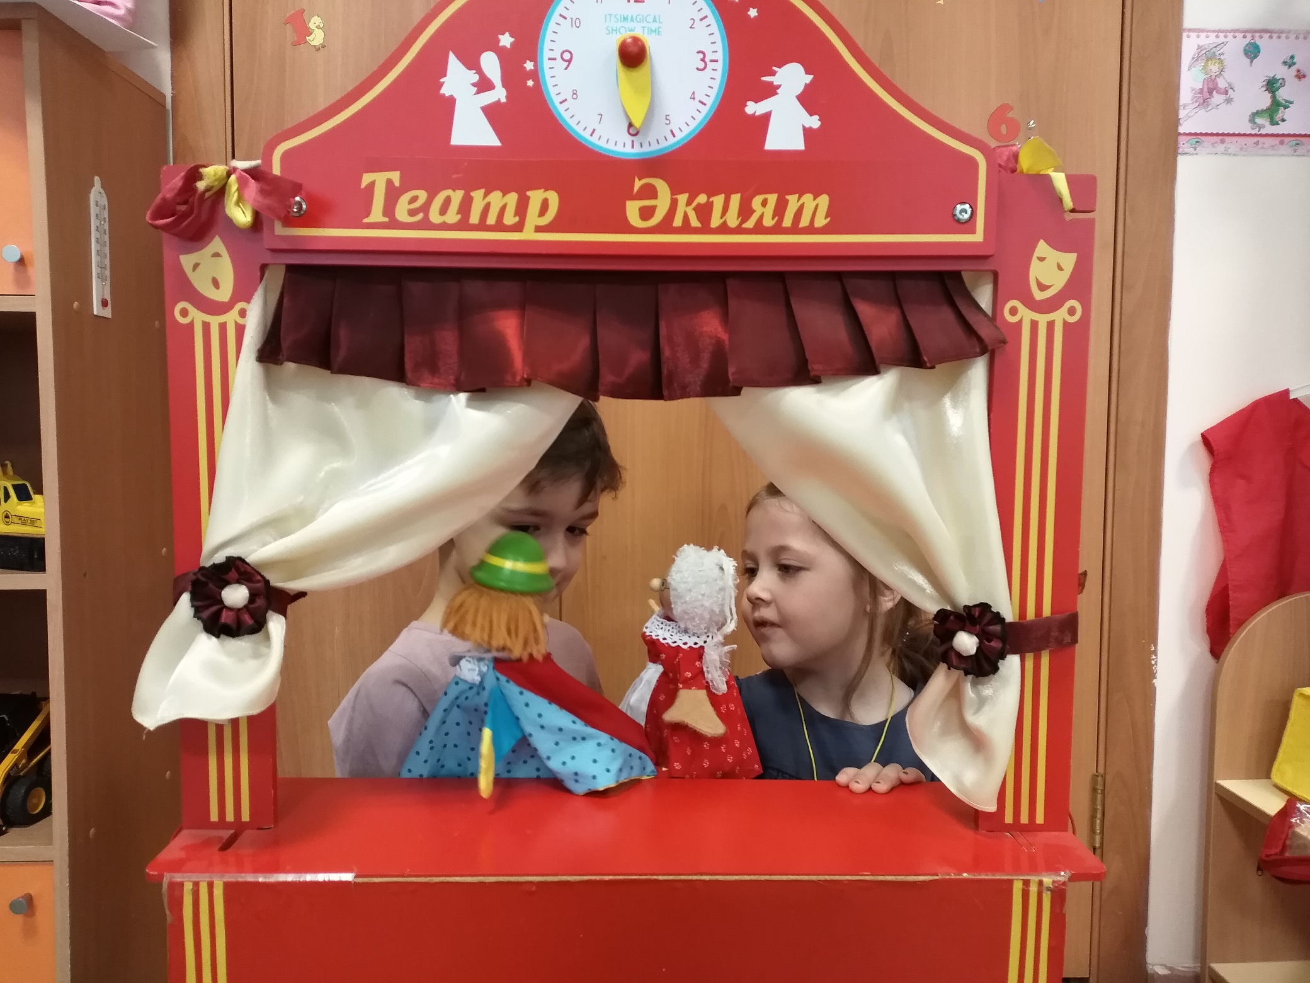
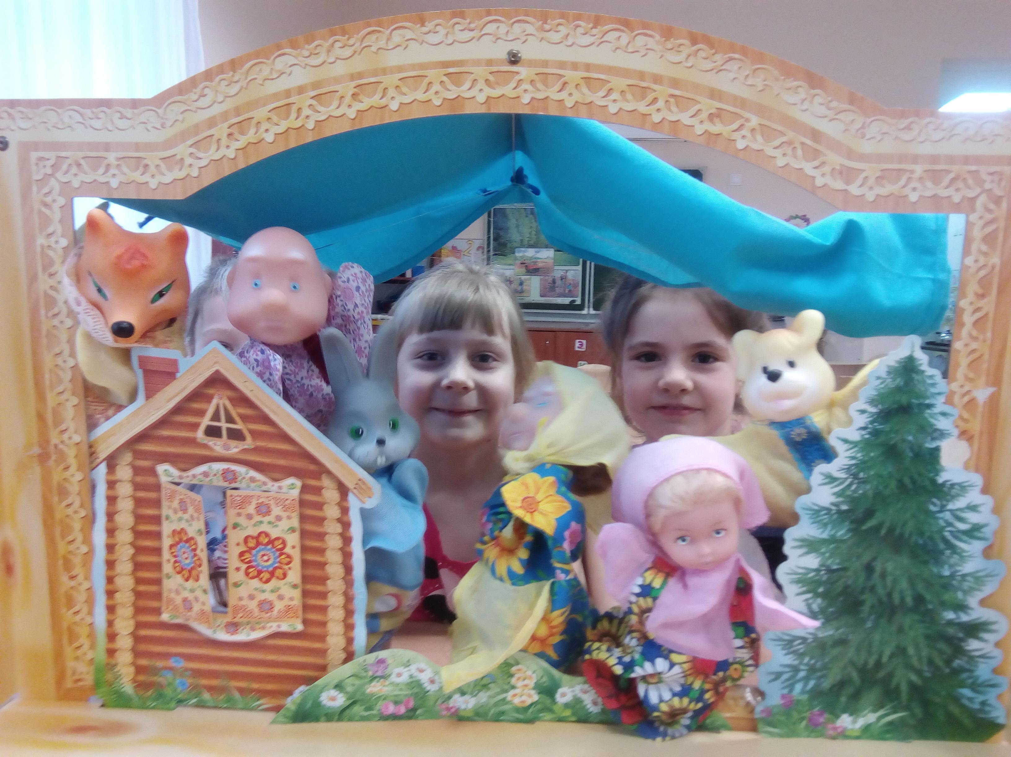
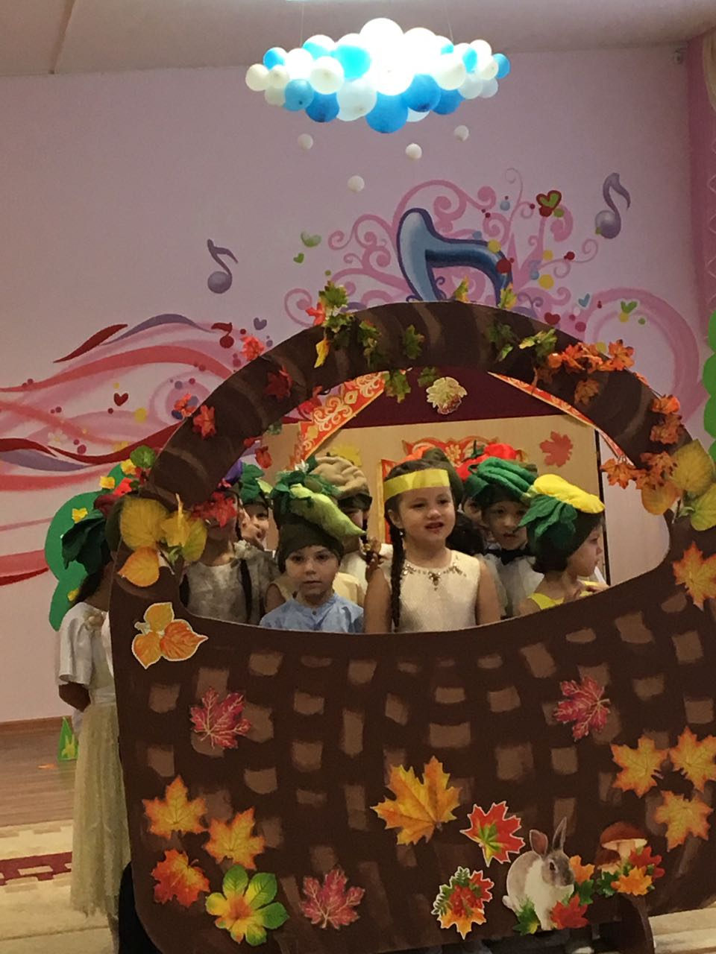
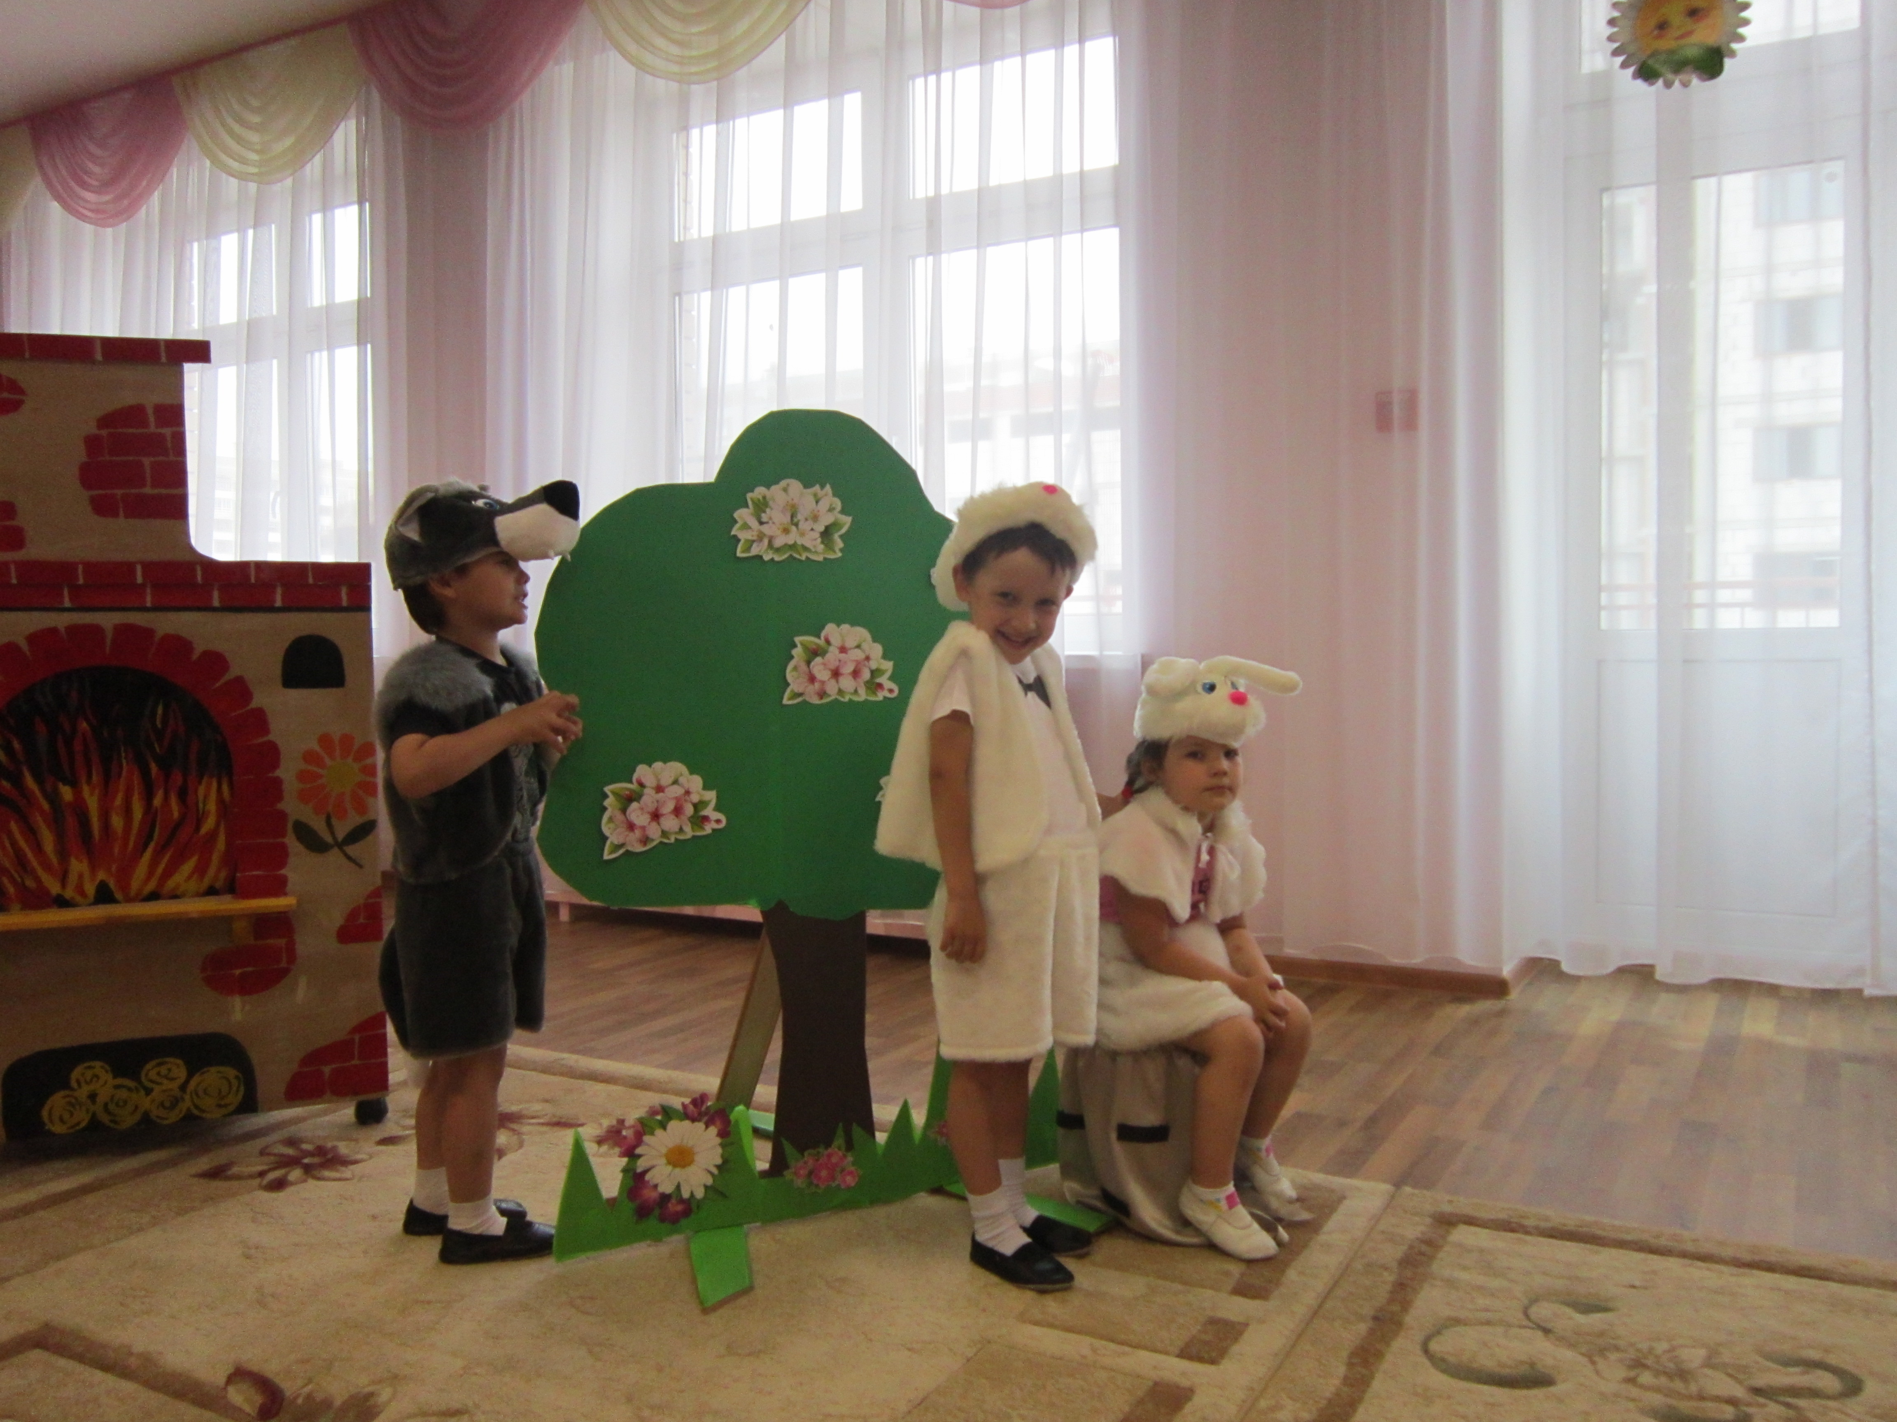
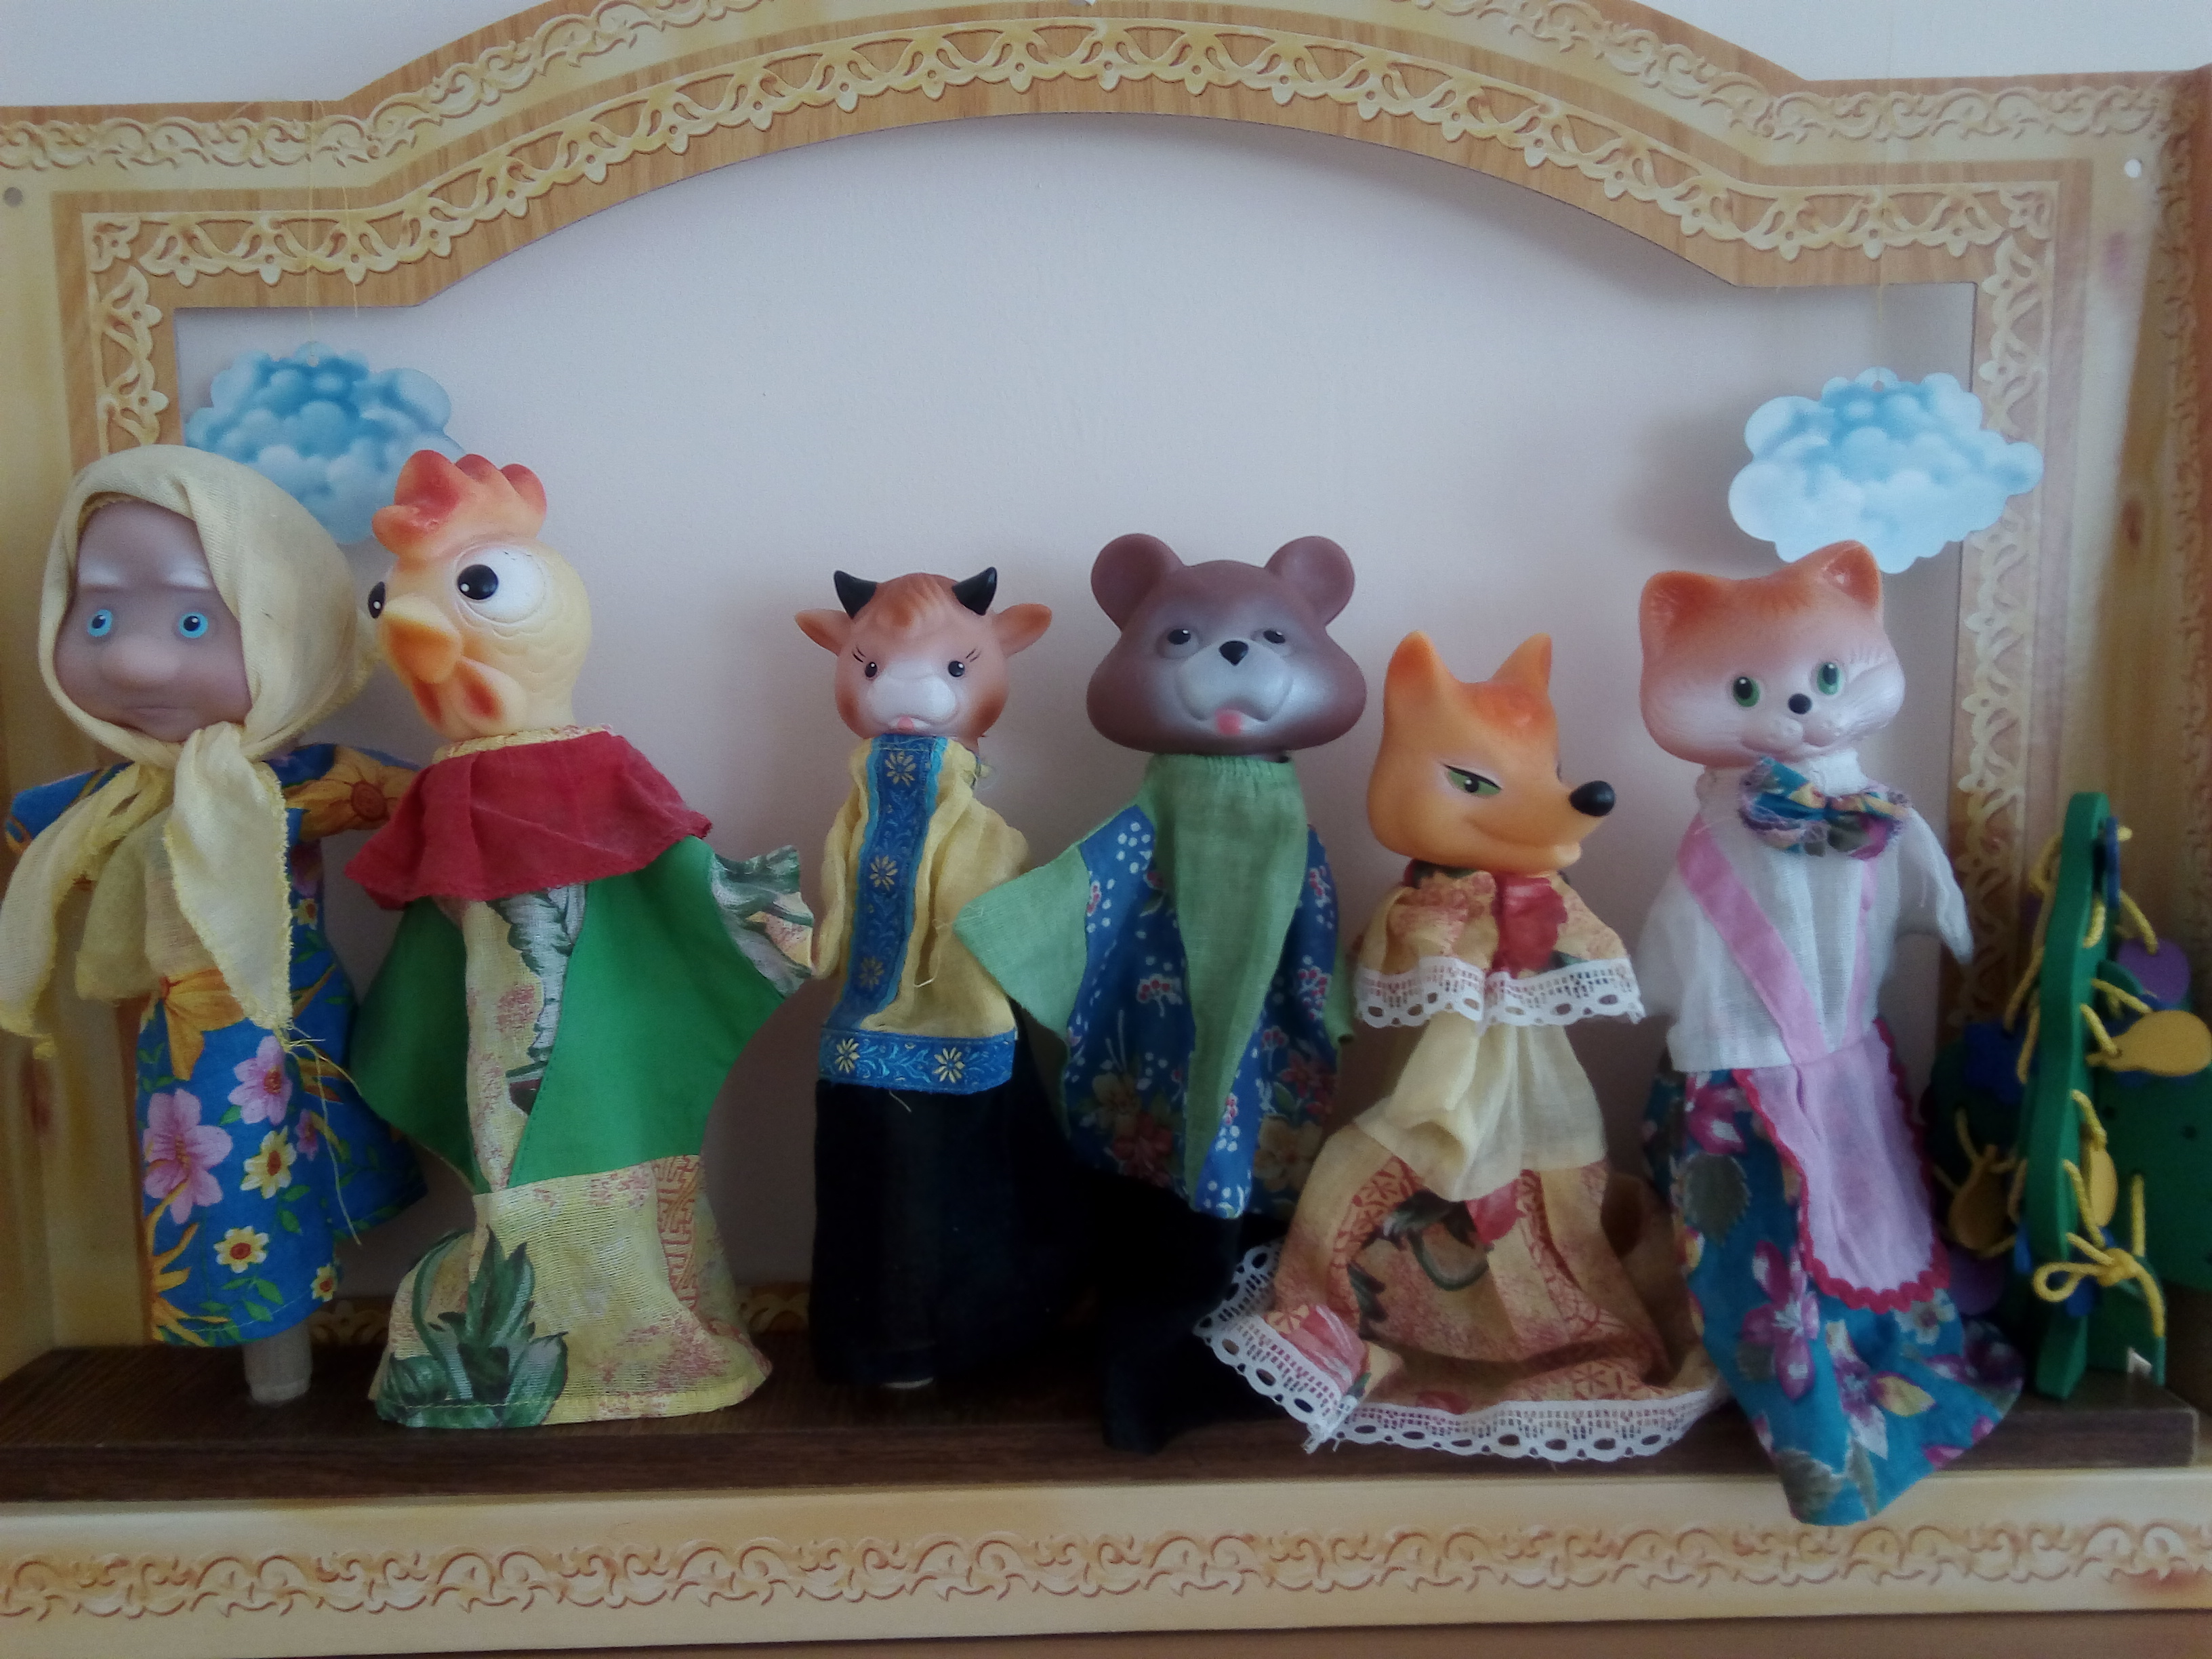
Сказкотерапия.

Slide 12
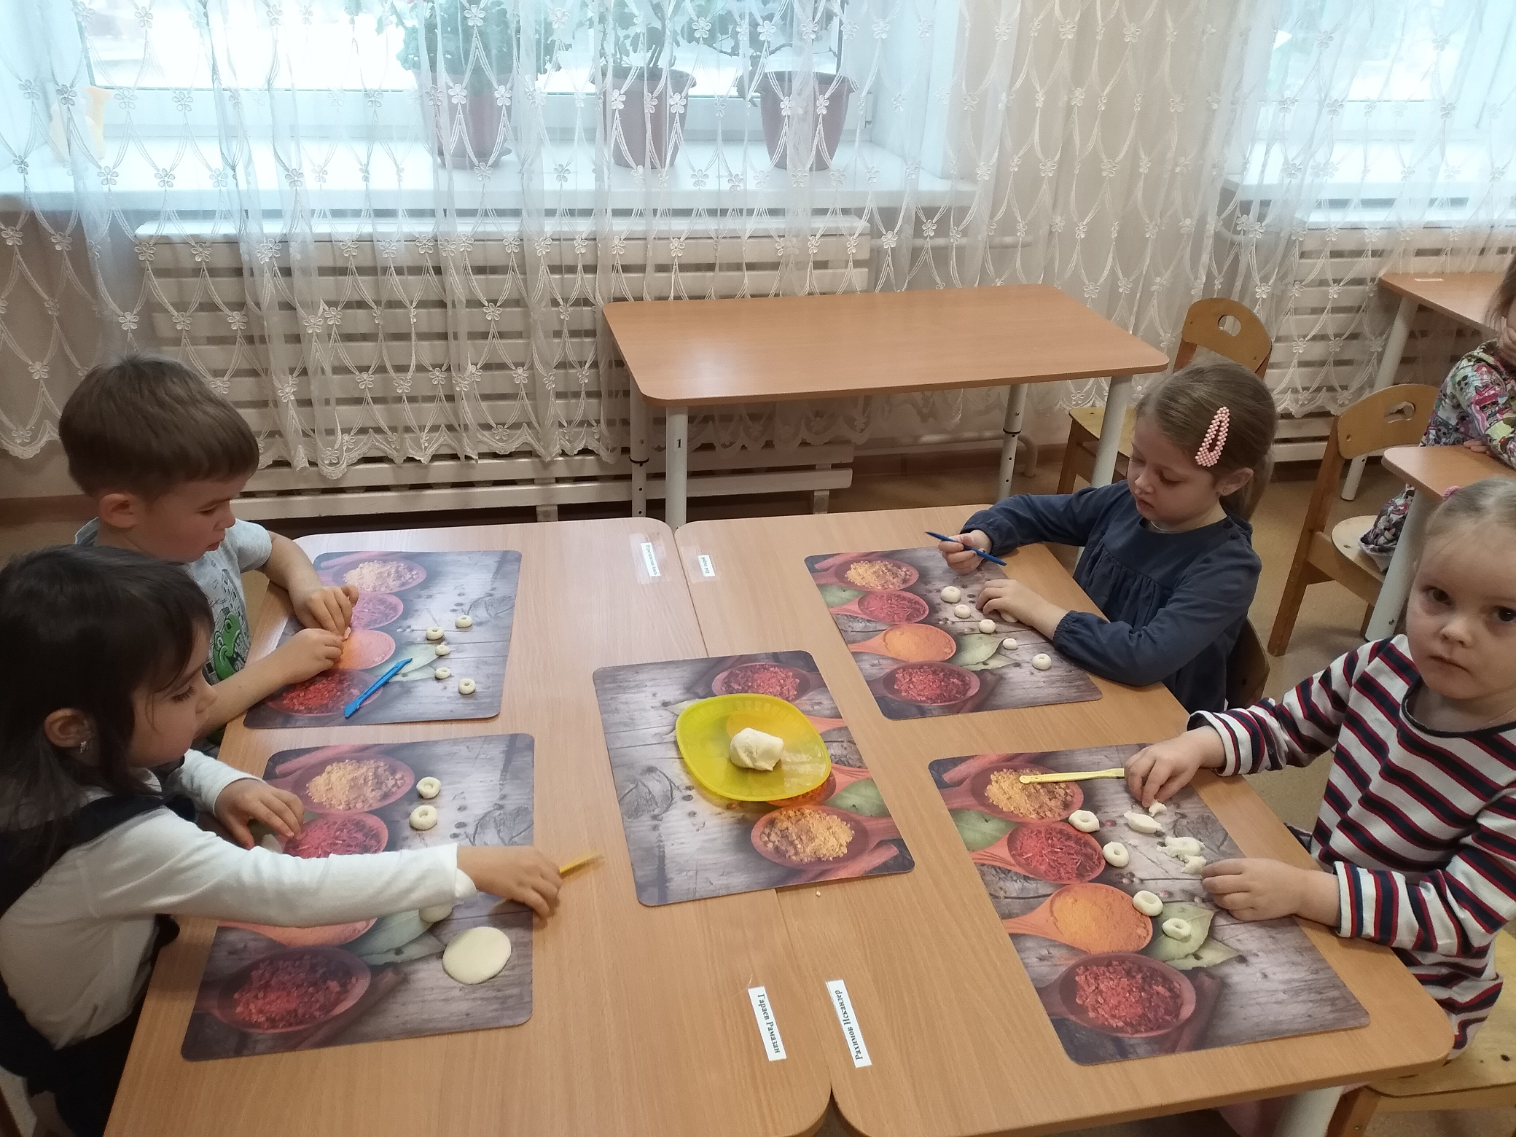
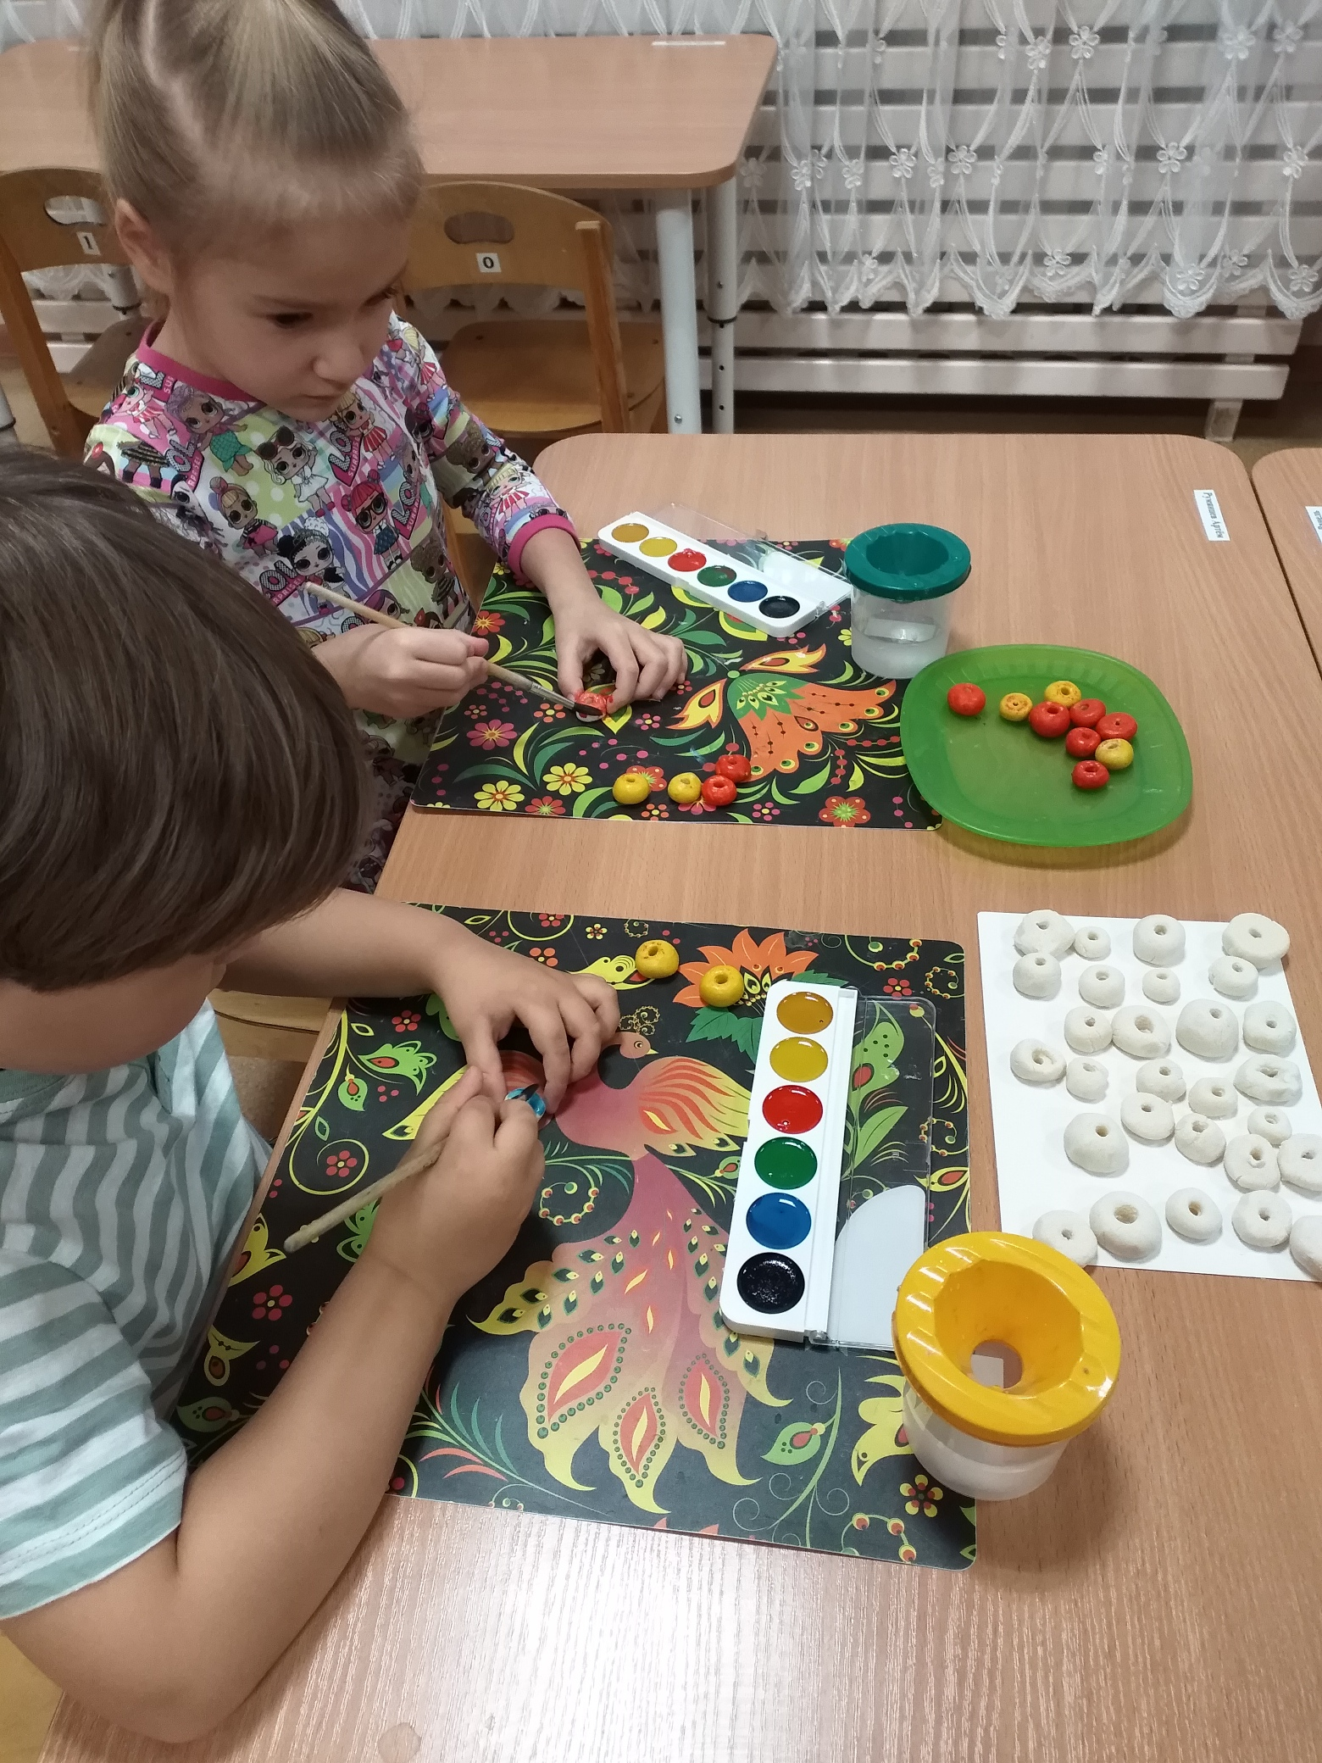
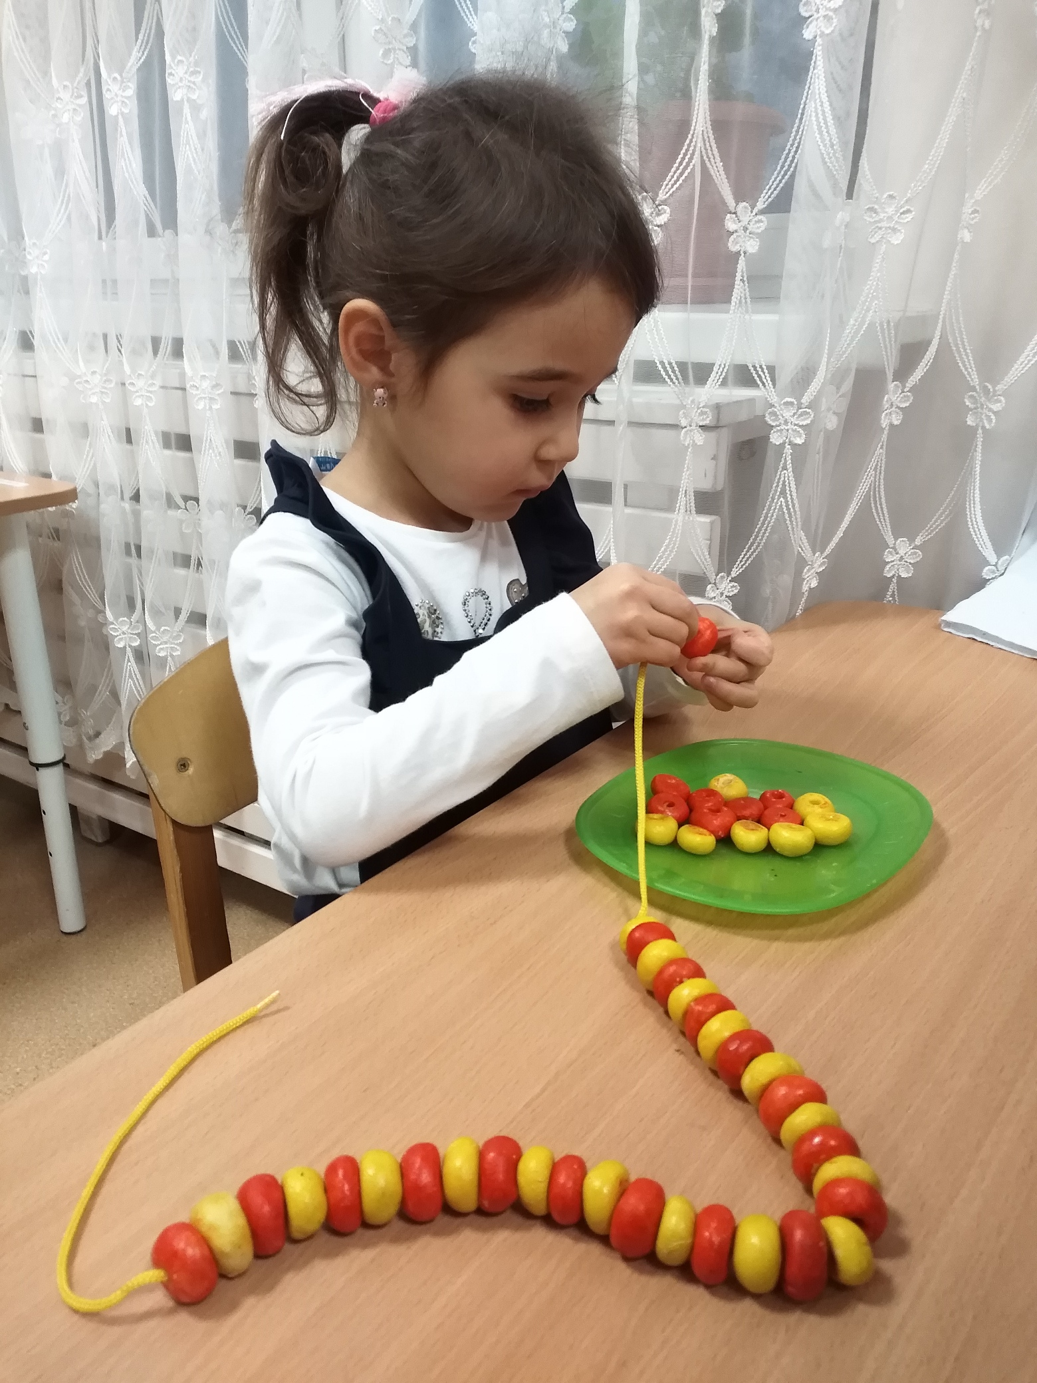
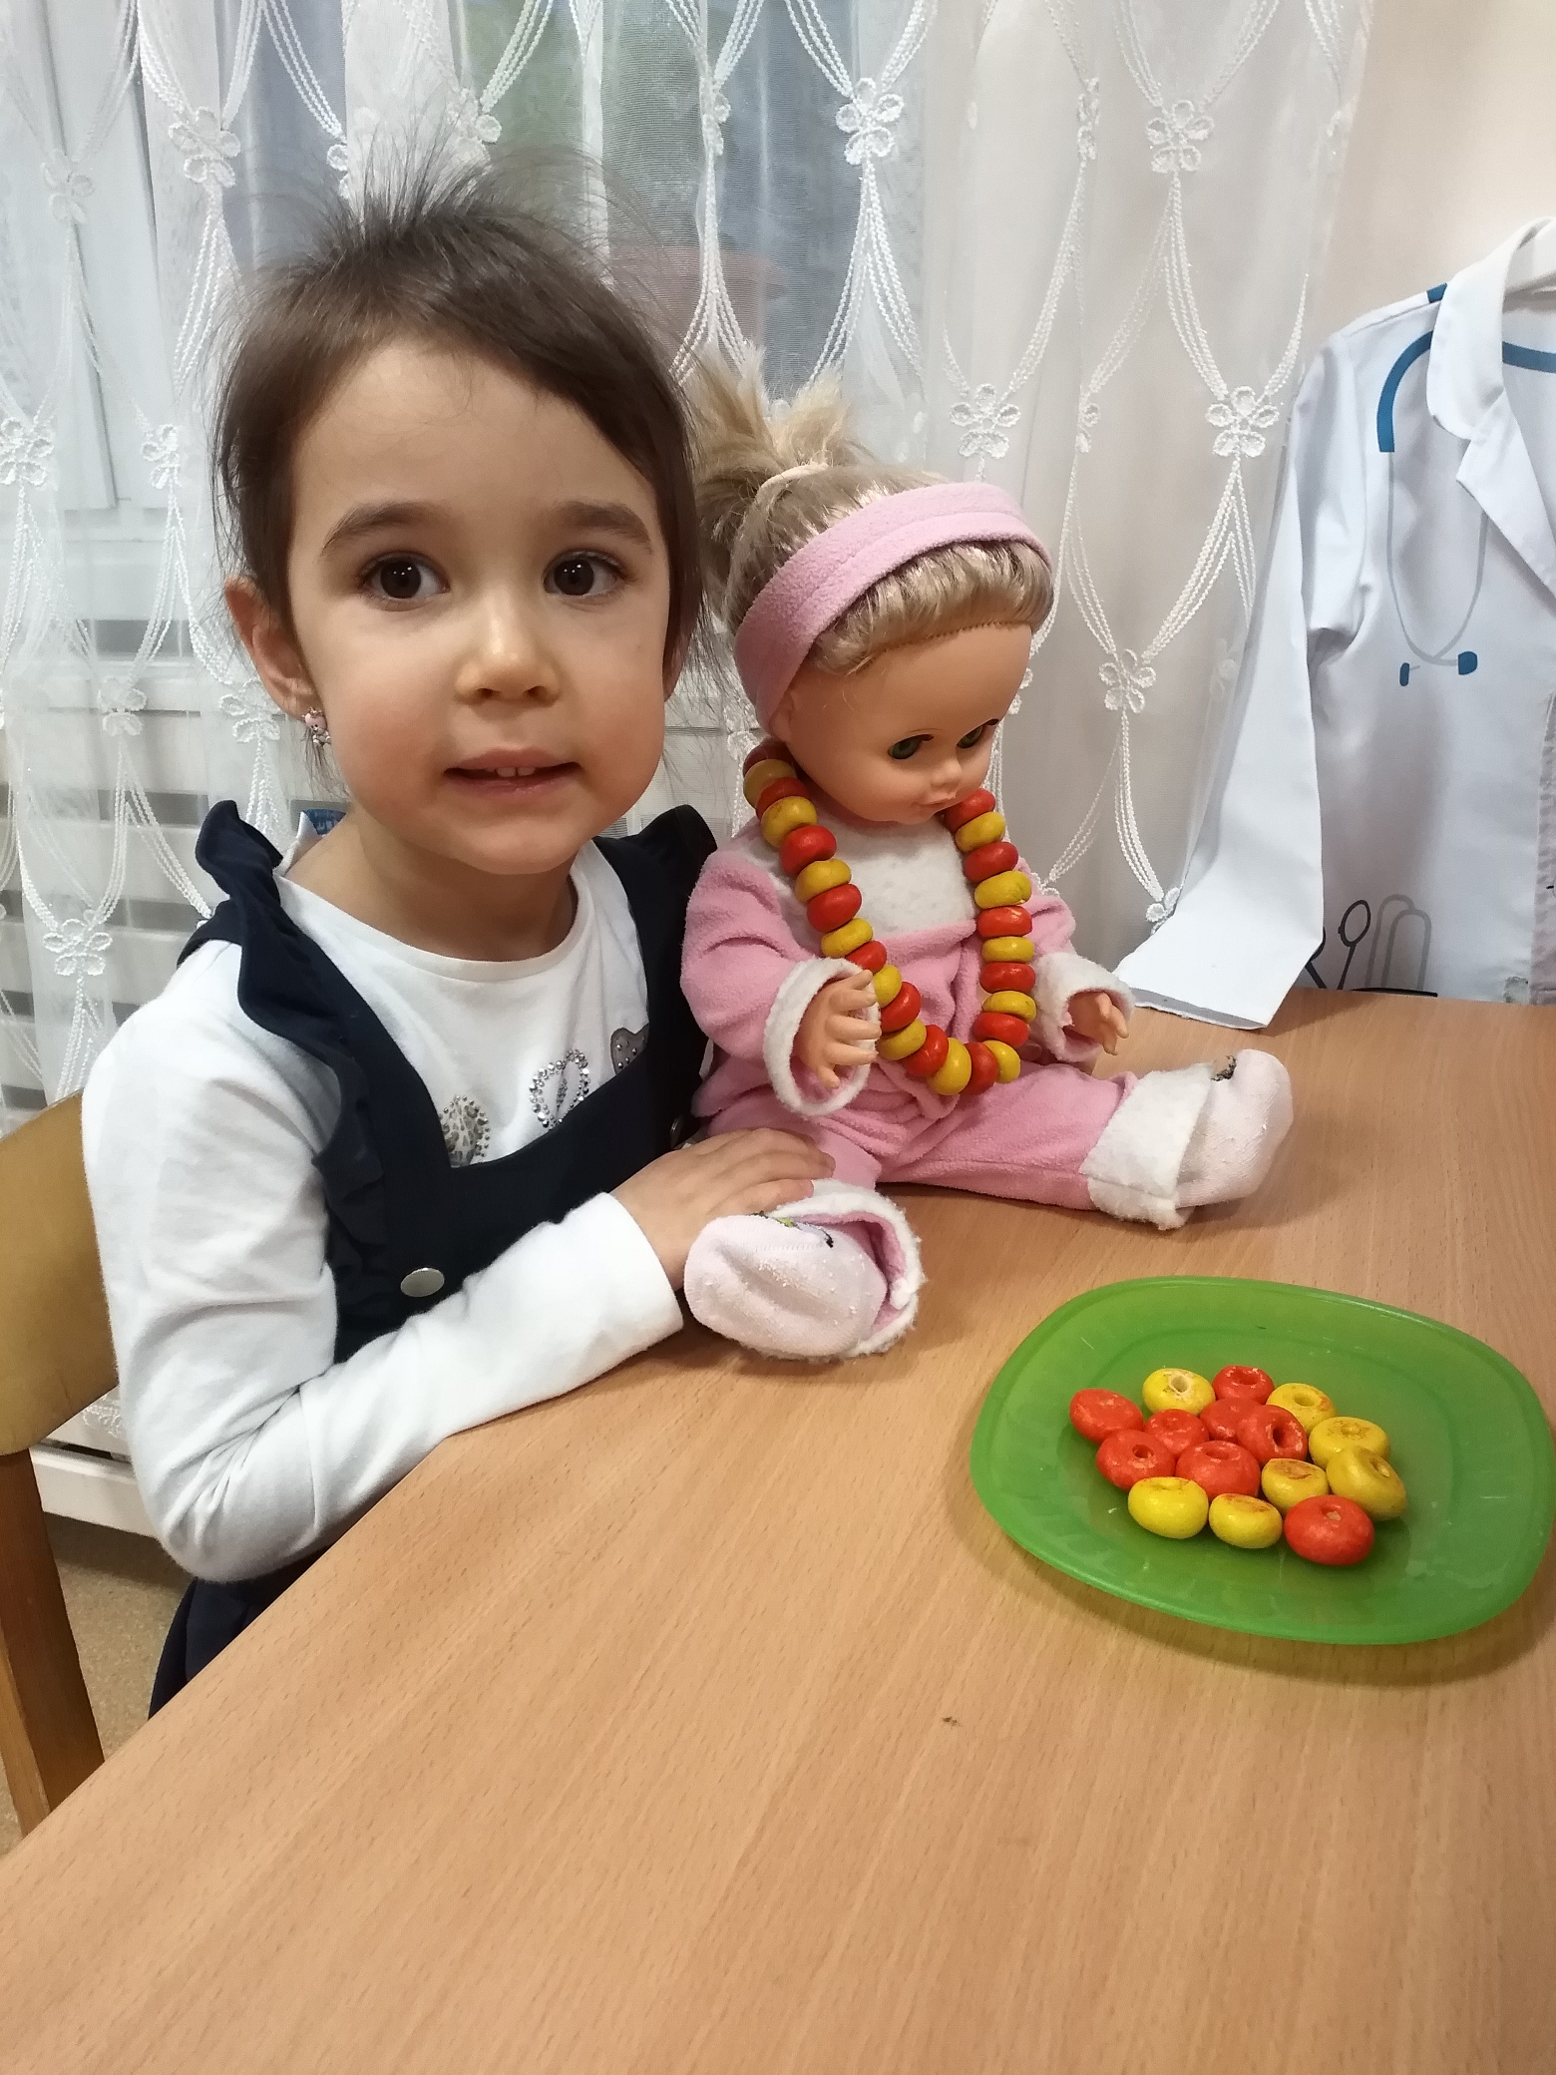
Тестопластика.

Slide 13
Мнемотехника или использование метода наглядного моделирования.
«Учите ребёнка каким-нибудь пяти
неизвестным ему словам, и он будет
долго и напрасно мучиться над ними,
но свяжите с картинками двадцать
таких слов – и ребёнок усвоит их на лету…»
К.Д.Ушинский

Slide 14
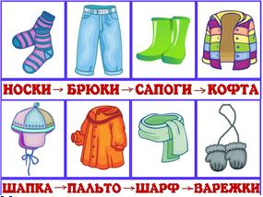
Принцип работы с мнемотаблицей.
Рассматривание таблиц и разбор, изображенных на ней символов.
Преобразование символов в образы
Пересказ при помощи символов.

Slide 15
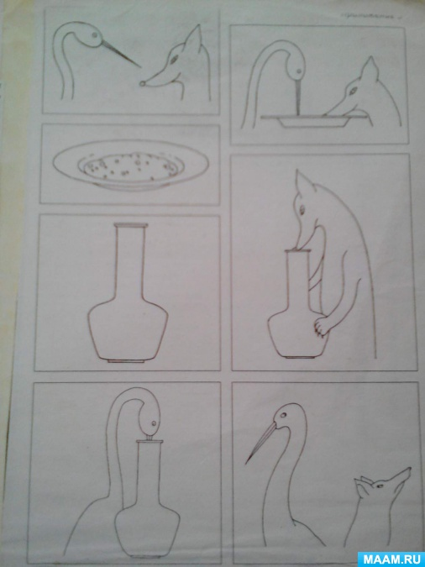
Татарская народная сказка
«Лиса и журавль».
Пересказ
При пересказе с помощью мнемотаблиц, дети видят всех действующих лиц, и свое внимание концентрируют на правильном построении предложений, на воспроизведении в своей речи необходимых выражений.

Slide 16
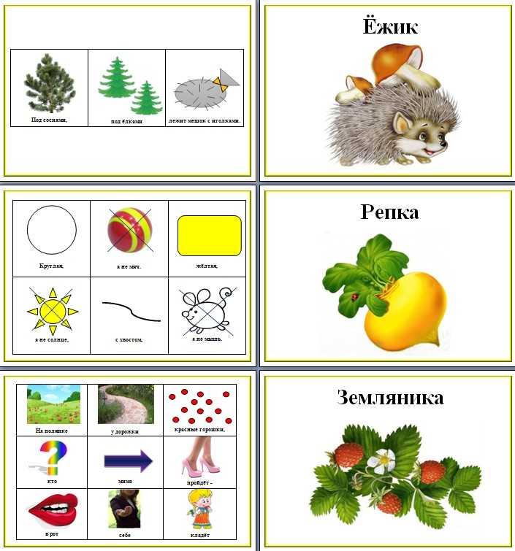
Загадывание загадок.

Slide 17
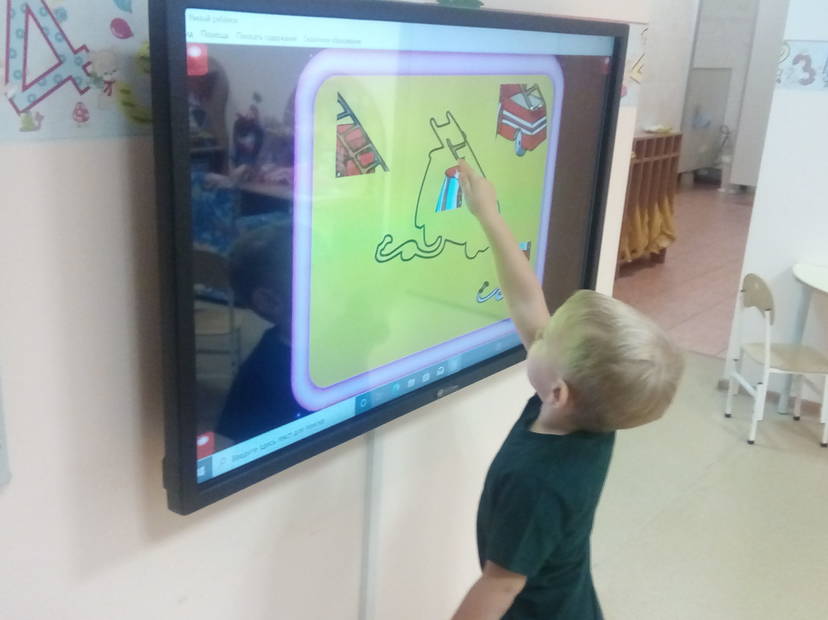
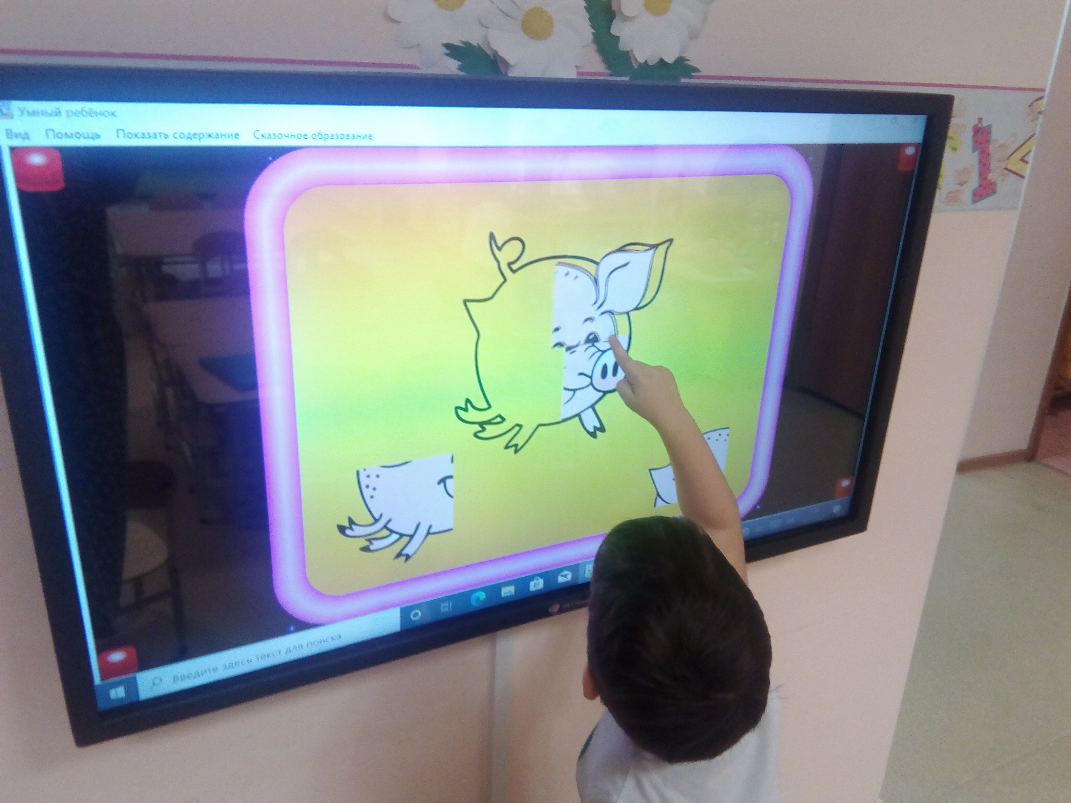
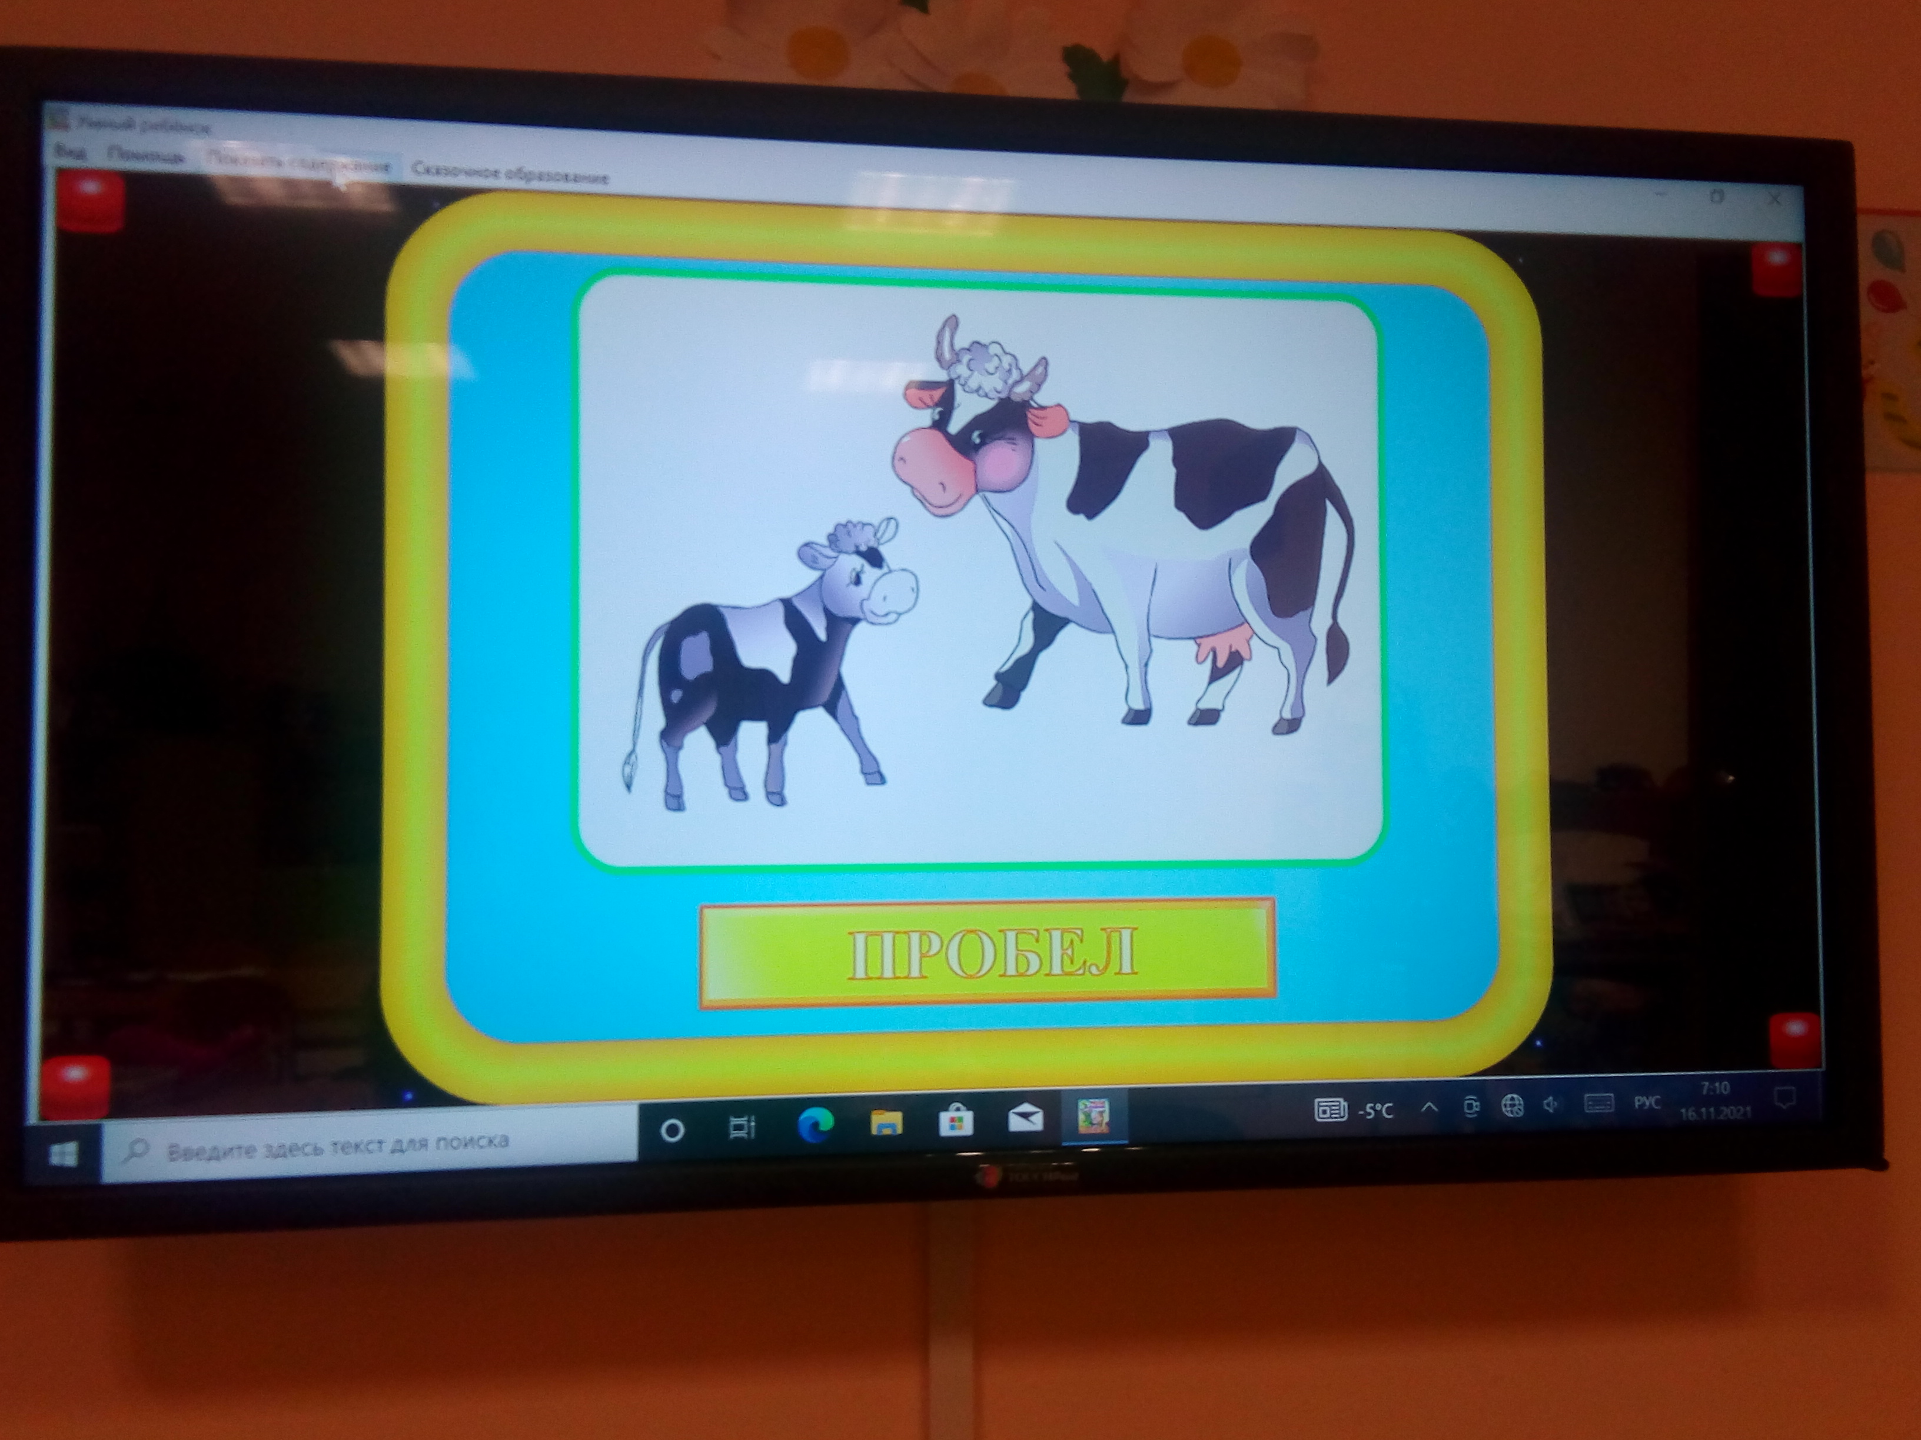
Интерактивные игры.
«Собери части и назови, что получилось»
«Мама и ребенок»

Slide 18
Здоровьесберегающие технологии.
Физминутка «Гусята»
Ходят гуси на лугу, (шагаем на месте)
Ну, а я их стерегу,
Гуси важные большие (поднимаем руки вверх)
А гусята озорные (приседаем)
Желтые, пушистые
Шустрые и быстрые (хлопаем в ладоши)
У гусят на ножках
Красные сапожки (показываем поочередно правую и левую ногу)
Только тронуть их боюсь,
Заклюет сердитый гусь. (плечи вверх и вниз)
Стала их кормить я хлебом, (Сыпем крошки)
А они со мною следом (бег на месте)
Вот какие малыши,
Я люблю их от души. (хлопаем в ладоши)
Динамическая разминка
«Шла коза по лесу»
Шла коза по лесу, по лесу, по лесу
(Идем врассыпную)
Нашла себе принцессу (Берем любого ребенка за руку)
Давай, Коза, попрыгаем, попрыгаем, попрыгаем (Держась за руки прыгаем)
И ножками подрыгаем, подрыгаем, подрыгаем (Ставим поочередно ножки на пяточку)
И ручками похлопаем, похлопаем, похлопаем (Хлопки руками)
И ножками потопаем, потопаем, потопаем (Топаем ногами)
Головкой покачаем,
И снова начинаем!

Slide 19
Используемая литература.
Закирова К.В. На поляне детства. Хрестоматия для воспитателей дошкольных учреждений. Казань 2018г.,
Весёлые загадки, художник И. Дорошенко, ЗАО Компания «Махаон», 2017 г.,
Е. Железнова Логоритмика «Я хочу построить дом»
Моя первая книга, А.А. Астахов, Н. Астахова
http://www.maam.ru/detskijsad/-ispolzovanie-mnemotehniki-v-razviti-rechi-doshkolnikov.html

